Slide 1





赛题：proj209-Linux-Custom-File-System
Linux平台新文件系统的设计与优化
团队名称：储存革命者队
团队成员：陈德霆，张骁凯
指导教师：苏曙光
参赛学校：华中科技大学
参赛日期：2023-08-19
Notes:
尊敬的各位评委老师，大家好！非常荣幸能在今天为您介绍我们的项目——运行在Linux平台上的新型文件系统的设计与优化。我们团队来自华中科技大学。

Slide 2
目录
CONTENTS
一、项目背景与项目功能
二、新文件系统的原理与结构
三、系统测试和结论
四、项目的关键点和难点
五、设计与实现的部分重要细节
六、团队分工与协同工作
七、参与比赛取得的收获
Notes:
这是本次答辩的目录。（念一遍）

Slide 3
一、项目背景与项目功能
Notes:
首先简要介绍一下我们的项目背景和项目功能。

Slide 4



项目背景
赛题背景：实现更高的数据传输速率、对不同存储介质有更良好的兼容性、有更可靠的读/写/执行权限管理。
传输性能瓶颈
（数据传输机制）
存储介质兼容性
（可扩展接口设计）
权限和安全
（读写执行权限管控）
针对特定I/O模式优化
资源管理
减少延迟
存储硬件优化
灵活存储策略
自定义压缩空间
数据加密
访问控制
完整性保护
Notes:
在一些特定应用场景中，传输性能瓶颈（停顿），存储介质兼容性（停顿），权限和安全性（停顿）等多个方面一直是文件系统面临的挑战。本赛题设计的新文件系统能实现更流畅的读/写功能，有更好的存储介质兼容性与更好的安全性，有更可靠的读/写/执行权限管理。

Slide 5
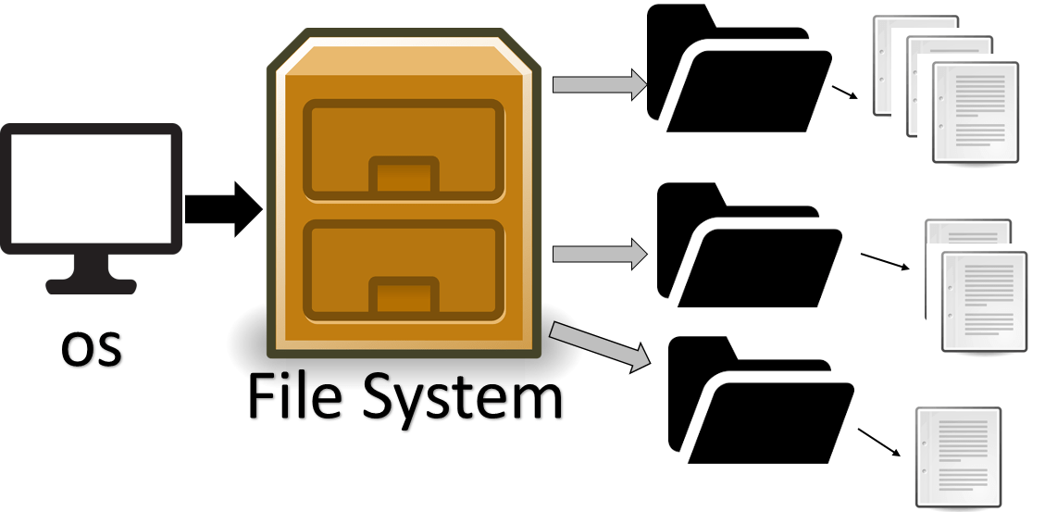
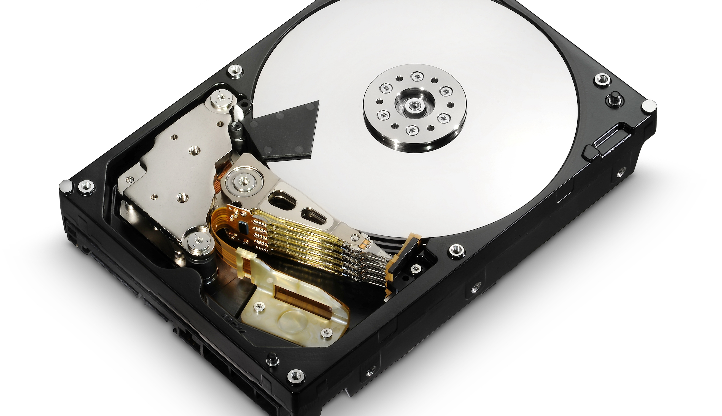
新设计的文件系统四大功能
更好支持VFS
实现介质兼容性
通过创建专门的Linux内核模块，新设计的文件系统与现有的Linux虚拟文件系统VFS框架进行了对接，实现了superblock、dentry、inode等数据结构和读写接口。
更流畅读写
提高传输效率
新设计的文件系统不仅实现了传统文件系统的基本功能，如读、写、增、删、改、查等，还大大提高了文件的传输效率，使文件的读写更加流畅
权限属性管理
更好的安全性
新设计的文件系统支持不同用户不同权限属性，保障了用户的文件不被轻易更改，使我们的文件系统实现了更好的安全性
支持应用程序脚本访问文件系统
通过编写测试脚本与一键运行脚本，成功实现了将特定设备格式化为我们的文件系统、挂载文件系统等功能
Notes:
本赛题设计的新文件系统不仅实现了传统文件系统的基本功能，如读、写、增、删、改、查等，还具有下列特点：更好支持VFS，实现存储介质兼容性；实现更流畅读写，提高传输效率；支持权限属性管理，实现更好的安全性；与用户态脚本、应用程序对接这四类功能。

Slide 6
项目预期目标和完成情况（已全部完成）
编号 | 描述 | 举例 | 完成情况 | 测试情况
目标一 | 实现与虚拟文件系统VFS之间的接口 | 挂载、卸载(mount、unmount） | ✔ | ✔
目标二 | 实现新文件系统核心数据结构的构建 | 超级块、目录项、索引结点 （superblock、dentry、inode） | ✔ | ✔
目标三 | 实现权限和安全属性管理 | 文件的读、写、执行权限（rwx） | ✔ | ✔
目标四 | 实现新文件系统与用户级应用程序之间的接口 | 打开、读、写（open、read、write） | ✔ | ✔
目标五 | 实现将块设备格式化为新设计的文件系统 | 硬盘、软盘、文件模拟的软盘 | ✔ | ✔
目标六 | 设计用户程序验证新文件系统的正确性和稳定性 | 测试对文件操作 | ✔ | ✔
Notes:
按照赛题要求，项目预计需要完成六个目标，我们新设计的文件系统完成了全部的六个目标并且测试通过。

Slide 7
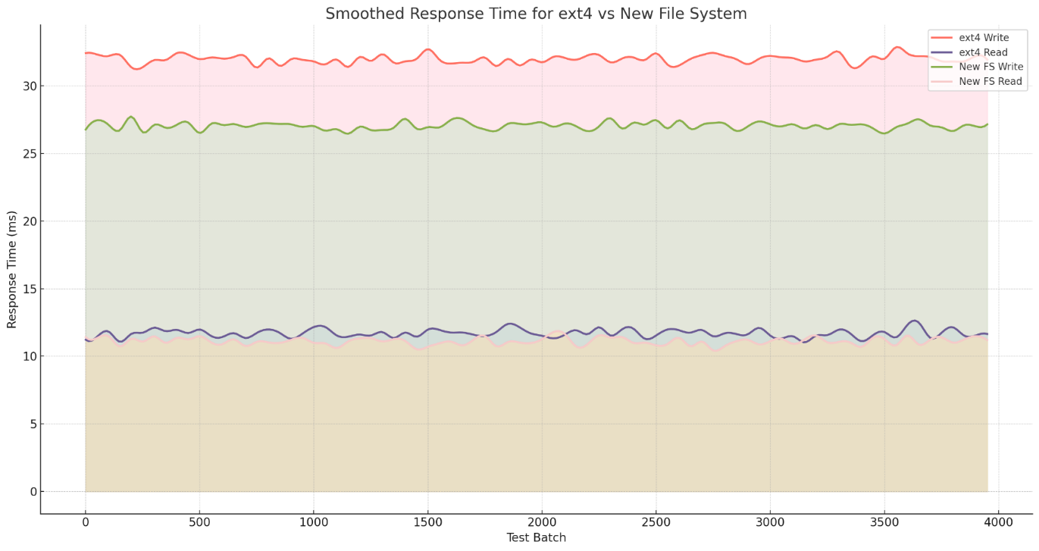
新设计的文件系统性能对比
测试方法：
2KB小文件
4000批 x 1000行/批
批量写 + 批量读
测试结果：
写入速度快15%
读取速度快 5%
Notes:
同时，我们也将新设计的文件系统与传统的文件系统进行了性能对比。我们进行了4000次测试，每个文件进行1000行的写入与读取操作，并计算读取、写入时间。从图中可以看出：新文件系统的写入性能明显优于ext4文件系统；而读取性能相较于ext4也有一定的优势。

Slide 8

项目优点和特色
（1）代码的封装性高，便于二次应用
（2）对第三方库依赖性弱，适合移植
（3）对Linux发行版依赖弱，兼容主流版本
（4）适合教学场景(课设,毕设和大作业)
Notes:
同时，目具有以下优点，下面将为大家逐一介绍。

Slide 9
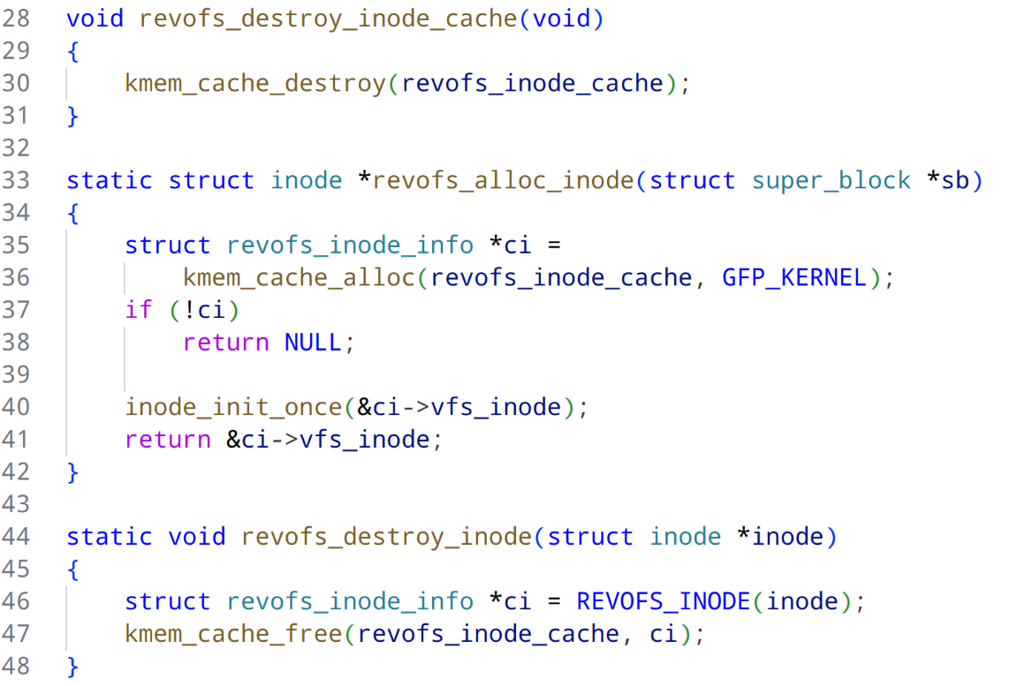
项目优点和特色1：代码的封装性高
注重模块化设计
逻辑清晰，独立工作
提高代码可读性
便于后续维护和功能扩展
Notes:
(1) 代码的封装性高：在项目开发过程中，我们非常注重代码的封装性和模块化。每一个功能模块都经过仔细的设计，以确保其逻辑清晰并能独立工作。这种高度的封装性不仅提高了代码的可读性，还使得后续的维护和功能扩展更为方便。

Slide 10
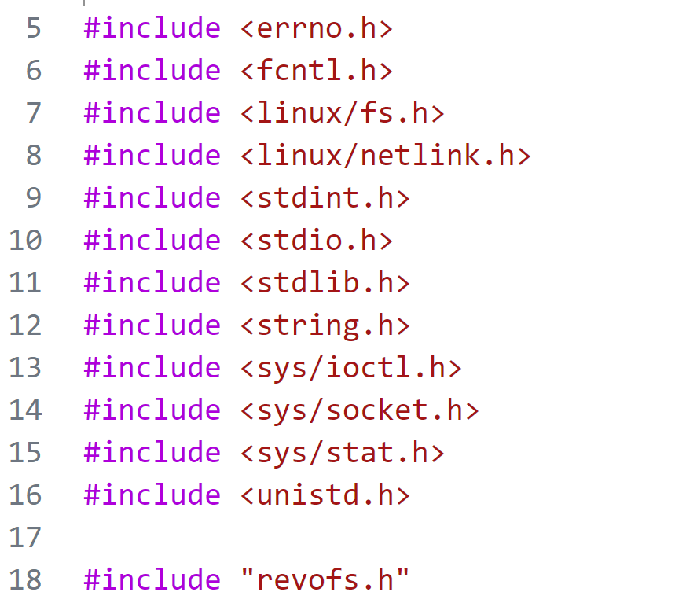
项目优点和特色2：对第三方库依赖性弱
减少外部库依赖
增强与各种环境和平台的兼容性
便于后期对代码进行修改
Notes:
(2) 对第三方库的依赖性弱：为了确保项目的长期稳定性，我们尽量减少对外部第三方库的依赖，这也意味着我们的文件系统在未来更有可能与各种环境和平台兼容。

Slide 11
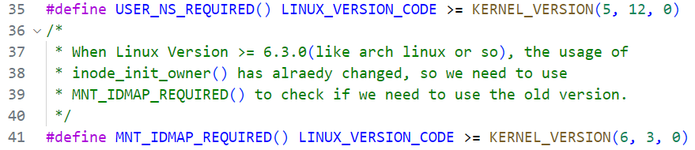
项目优点和特色3：对Linux发行版依赖弱
适配多个Linux版本
兼容主流及低版本Linux内核
消除OS版本差异限制
在任意Linux环境中运行
Notes:
(3) 对OS发行版依赖弱：我们的文件系统设计考虑了适配多个Linux版本的需求。无论是主流的Linux发行版还是基于低版本Linux内核的版本，我们的文件系统都能够在其上平稳运行。这消除了因特定OS发行版差异带来的限制，使得用户可以在任意Linux环境中运行我们的项目。

Slide 12
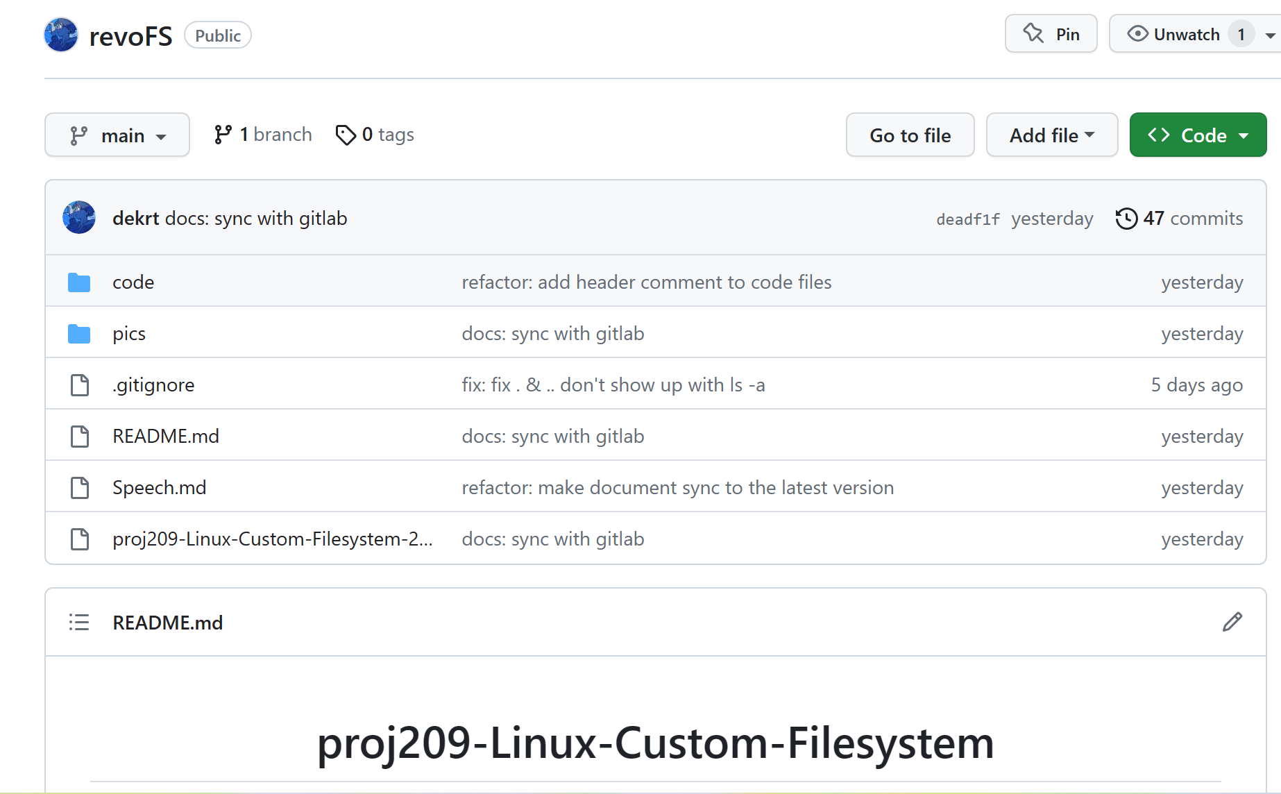
项目优点和特色4：适合教学场景
使用GitHub进行版本管理:方便团队协作和代码合并
项目结构清晰, 便于理解和学习
提供详尽的文档和注释
适合实践操作, 理解理论知识。
Notes:
(4) 适合教学场景：我们的项目使用github和gitlab进行版本管理，commit message符合规范，利于团队协作与代码合并。同时，项目的结构清晰, 便于理解和学习；项目提供完整的文档和注释，有利于其他同学复现，加深对操作系统原理的理解。

Slide 13
二、新文件系统的原理与结构
Notes:
下面将介绍的是新文件系统的原理与结构。

Slide 14
新文件系统的原理
read
write
sys_read
sys_write
ext4_read
ext4_write
EMMC
用户空间
内核空间
磁盘空间
用户进行读写操作 调用VFS接口 VFS调用实际文件系统接口 进行文件读写
Notes:
从上图中可以看出当用户想要进行读写（read/write）的操作时，会先调用VFS中的对应接口（sys_write/sys_read），随后VFS通过调用到实际文件系统的读写接口，来进行文件的读写操作。

Slide 15
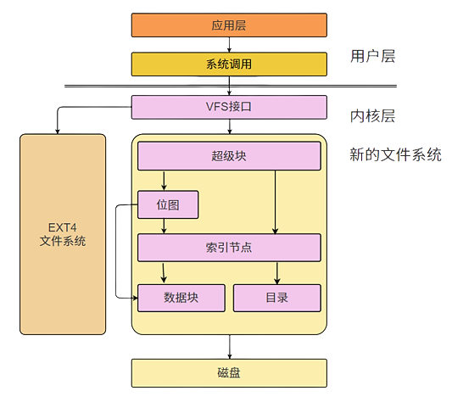
新文件系统的结构
新文件系统的模块： （1）VFS接口（VFS Interface）
（2）超级块（superblock） （3）位图（itmaps）
（4）索引节点（inode) （5）数据块（blocks） （6）目录项（dentry）
Notes:
如左图所示，用户可以通过新设计的文件系统对磁盘文件进行操作，实现用户层到内核层的访问。新文件系统有以下六个重要模块：
为了让新设计的文件系统能在Linux中运行，我们需要实现一系列的VFS接口函数，包括读、写文件，创建、删除目录等。
超级块作为新的文件系统的核心，它携带了文件系统的全局信息。
位图用bit流来管理索引节点和数据块的使用情况。
索引节点包含了文件或者目录的元数据，它还包含了指向文件数据的指针。
数据块是文件系统中存储文件数据的基本单位。它有固定的大小，我们的设定为4K。
目录项在新的文件系统中充当着文件的容器的角色。每一个目录项都是对一个文件或者子目录的索引节点的引用。

Slide 16
三、系统测试和结论
Notes:
下面将介绍新文件系统的系统测试情况。

Slide 17
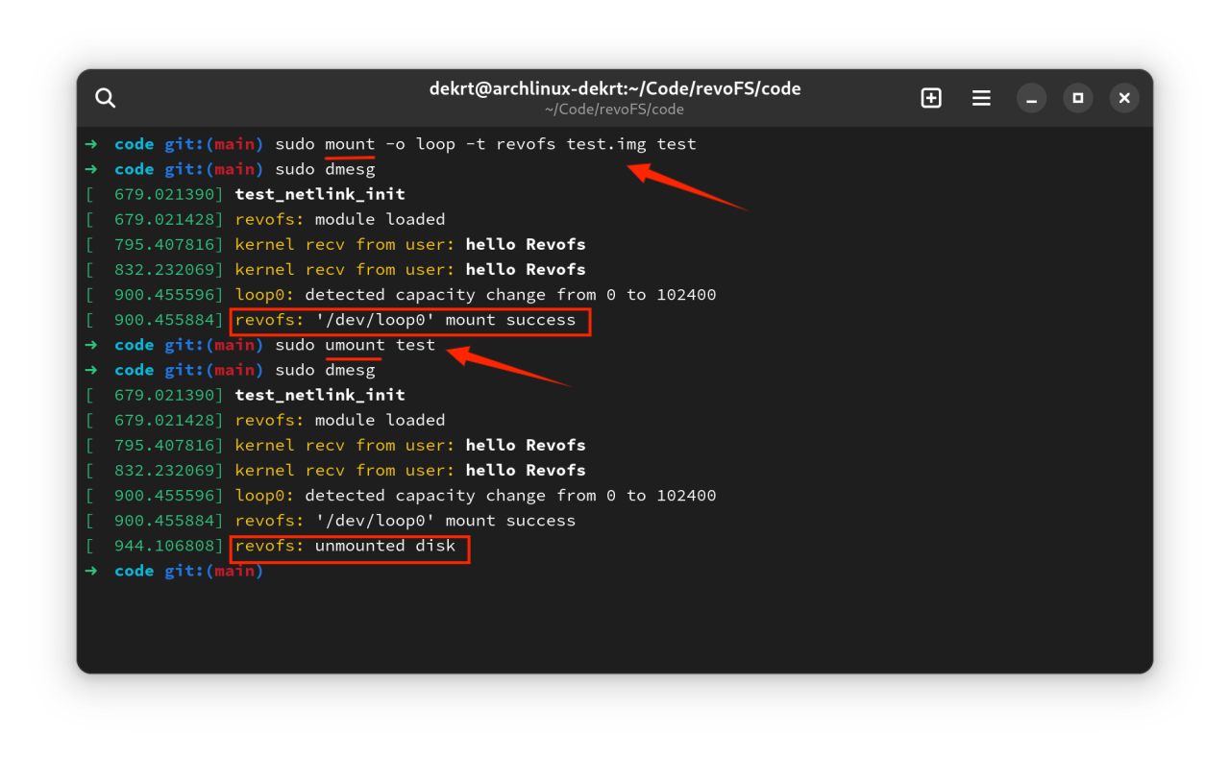
(1) 与VFS对接测试（新文件系统的挂载、卸载）
测试目标：测试新文件系统与VFS对接是否正常。
接口实现：在fs.c文件中，主要包括两个部分：挂载、卸载。
测试结论：正确执行挂载、卸载功能
Notes:
测试一是与VFS对接测试，即新文件系统的挂载、卸载，这个部分的实现是新文件系统能够在Linux系统中运行的基础，也是我们接下来测试其他目标的基础。我们观察到新设计的文件系统能正确执行挂载、卸载功能。

Slide 18
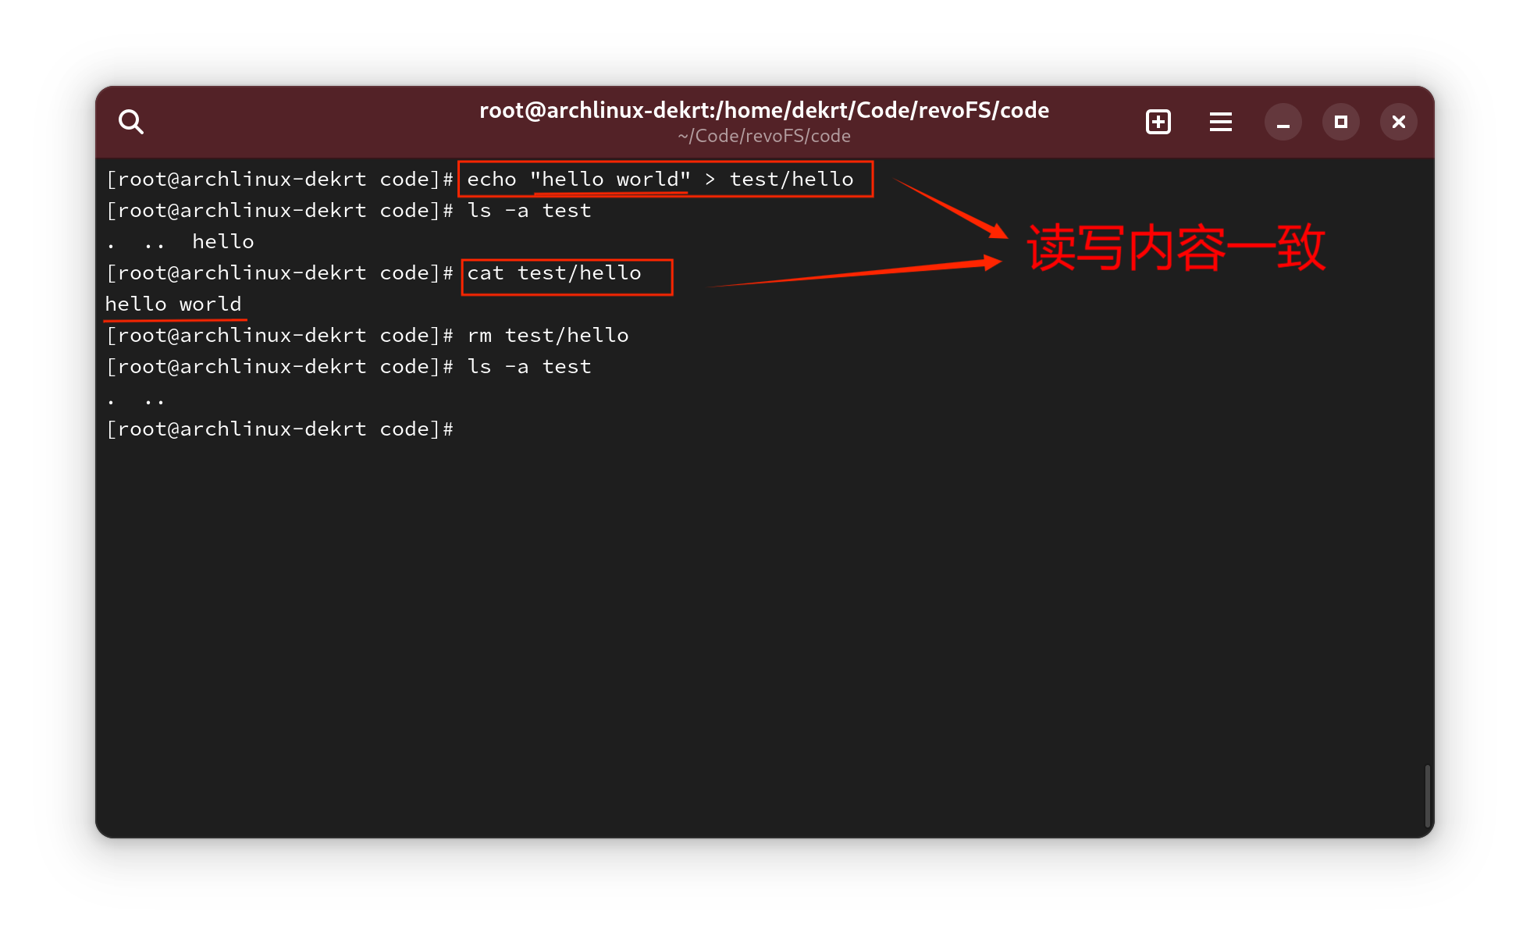
(2) 对VFS数据结构读写的测试(新文件系统的读、写等功能)
测试目标：测试新文件系统的superblock、dentry、inode的读写操作是否正常。
测试验证：通过检查写入的数据和读取的数据是否一致。
测试结论：正确执行新文件系统读写功能
Notes:
测试二是对VFS数据结构读写的测试，即新文件系统的读、写等功能，通过创建新的文件，然后操作inode结点写入新数据，然后再读取出来，检查写入的数据和读取的数据是否一致，来测试这个函数的正确性。我们观察到正确执行新文件系统读写功能。

Slide 19
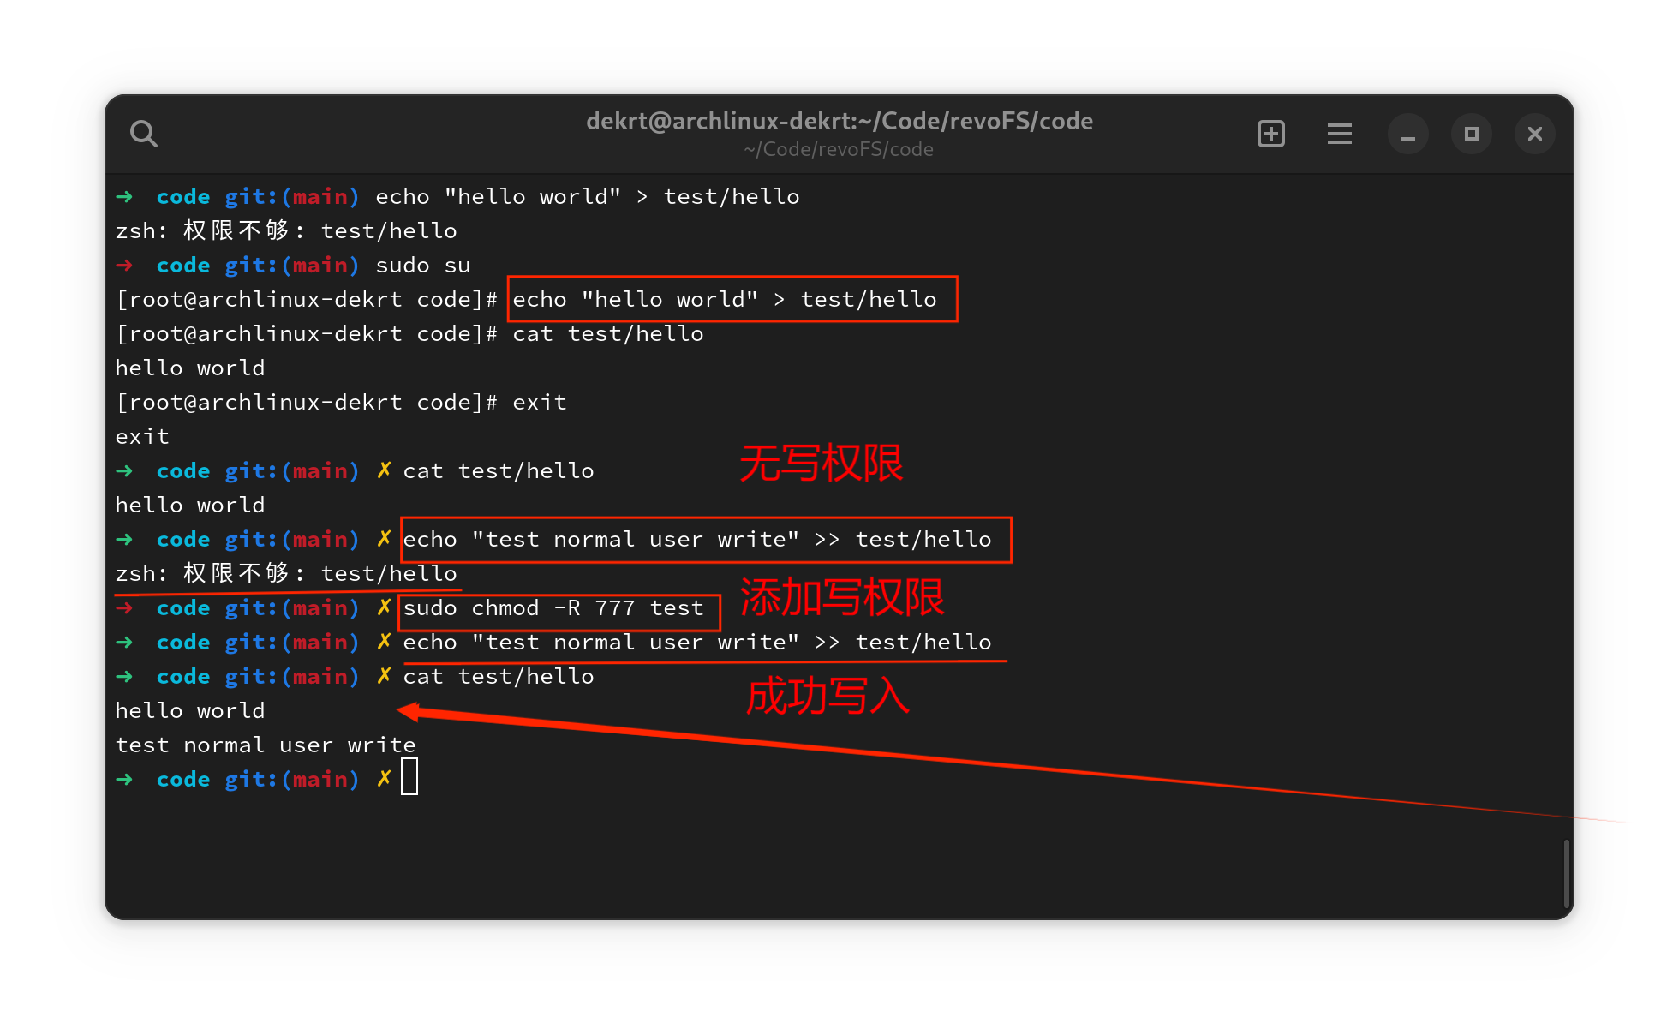

(3) 权限属性的测试（读、写、执行等权限属性测试）
测试目标：测试新文件系统的权限属性。
测试验证：只有root用户或者修改权限才能成功写入。
测试结论：正确执行权限属性功能
Notes:
测试三是对新文件系统权限属性的测试，即读、写、执行等权限属性测试。权限测试结果符合预期，证明权限设置正确。新文件系统能正确执行权限属性功能

Slide 20
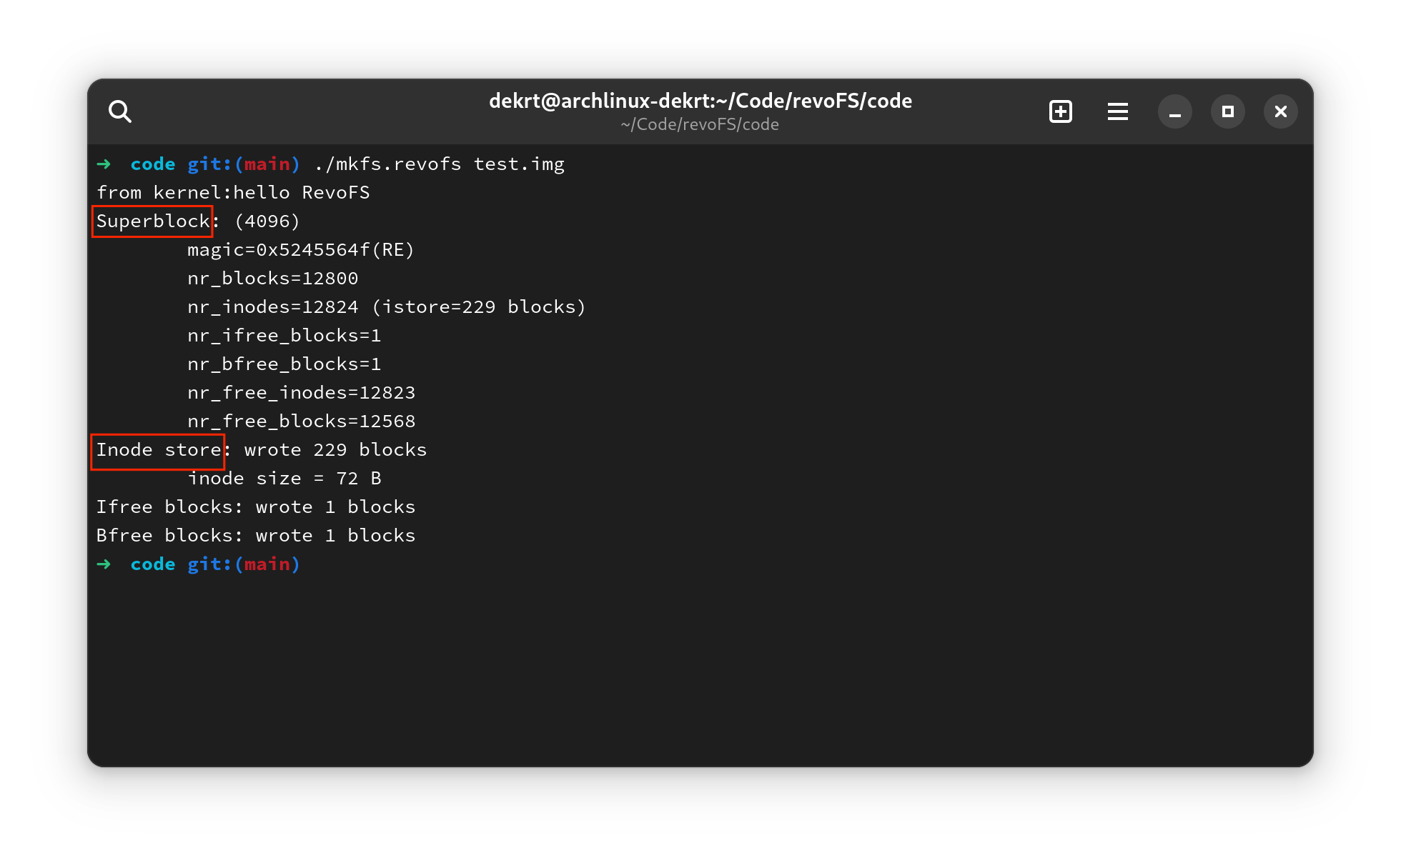
(4) 文件系统格式化块设备的测试（块设备为文件模拟的软盘）
测试目标：测试新文件系统初始化设置
消息获取：通过netlink接口获取消息记录
测试结论:正确执行格式化设备功能
Notes:
测试四是对文件系统格式化块设备的测试，即块设备为文件模拟的软盘。成功实现了将块设备格式化成新的文件系统的目标，新文件系统能正确执行格式化设备功能。

Slide 21
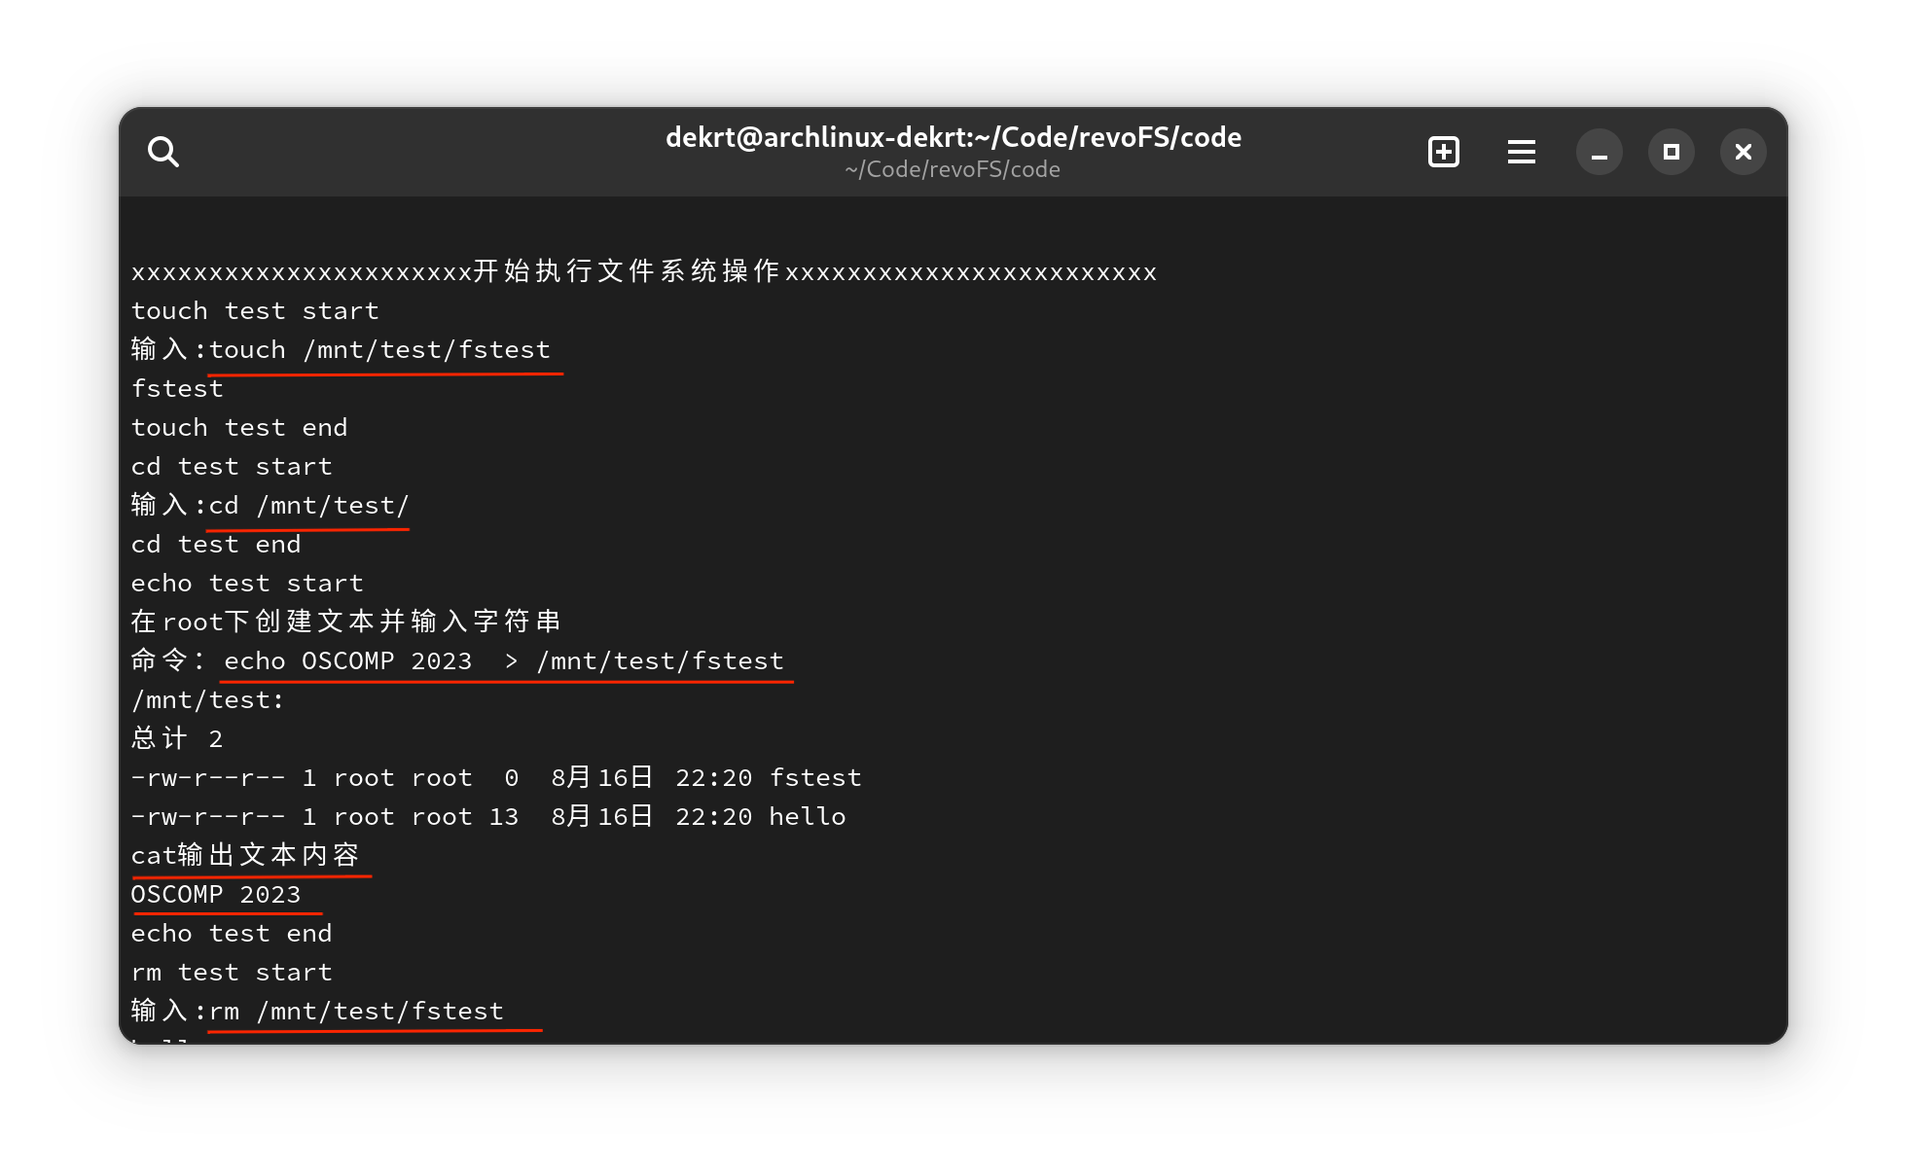
(5) 用户态测试脚本的测试（测试脚本对文件系统进行全面测试）
测试目标：测试新文件系统脚本执行测试
测试内容：新文件系统的全部功能。
测试结论:正确执行格式化设备功能
Notes:
测试五是对用户态测试脚本的测试，即测试脚本对文件系统进行全面测试。测试内容包括新文件系统的挂载和卸载，以及文件的读、写、增、删、改、查等功能，新文件系统能正确执行格式化设备功能。

Slide 22
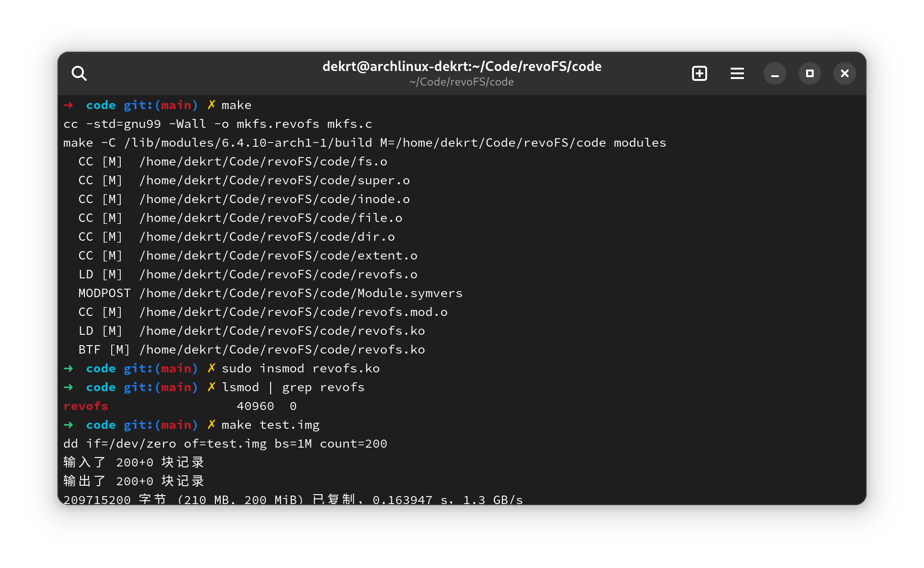
完整的测试截图（功能1：与VFS对接测试）
Notes:
我们对每个功能都进行了详细的测试，以下是完整的测试截图。

Slide 23
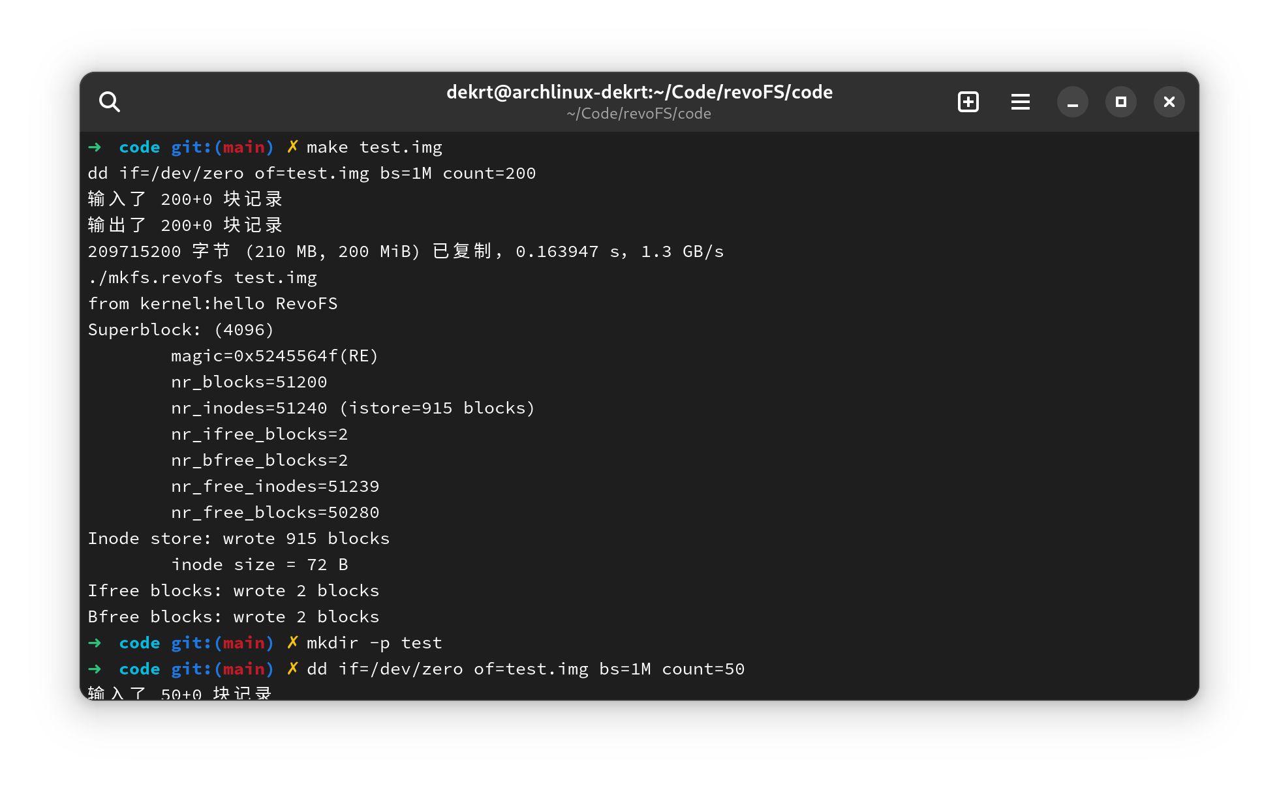
完整的测试截图（功能1：与VFS对接测试）
Notes:
我们对每个功能都进行了详细的测试，以下是完整的测试截图。

Slide 24
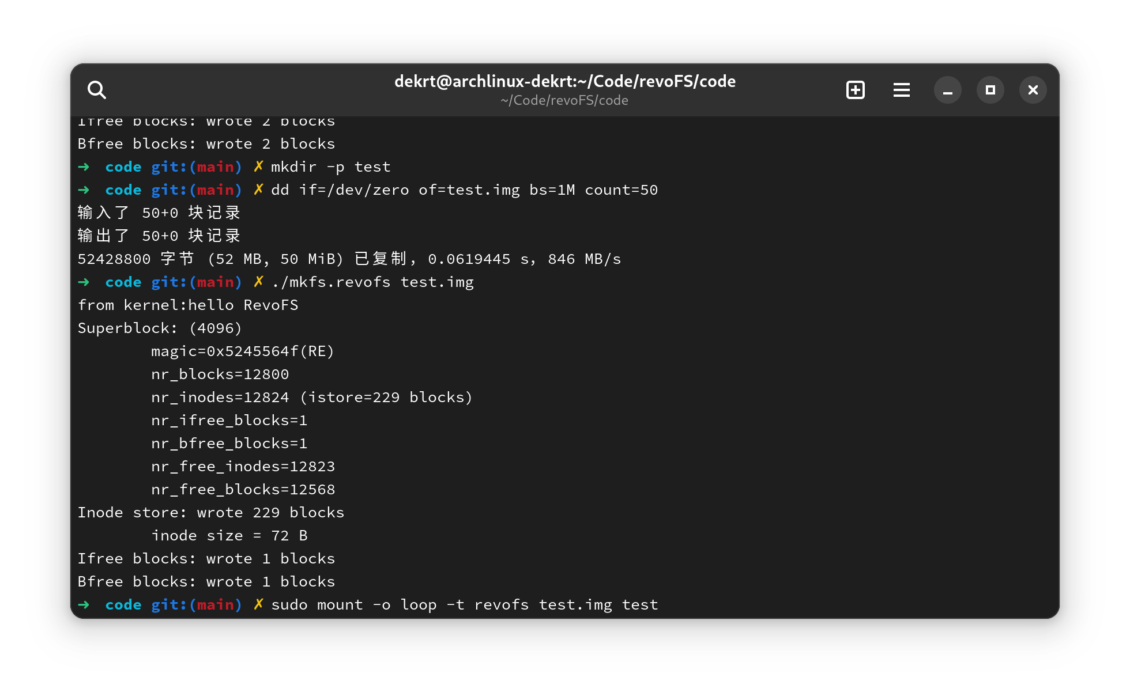
完整的测试截图（功能1：与VFS对接测试）
Notes:
我们对每个功能都进行了详细的测试，以下是完整的测试截图。

Slide 25
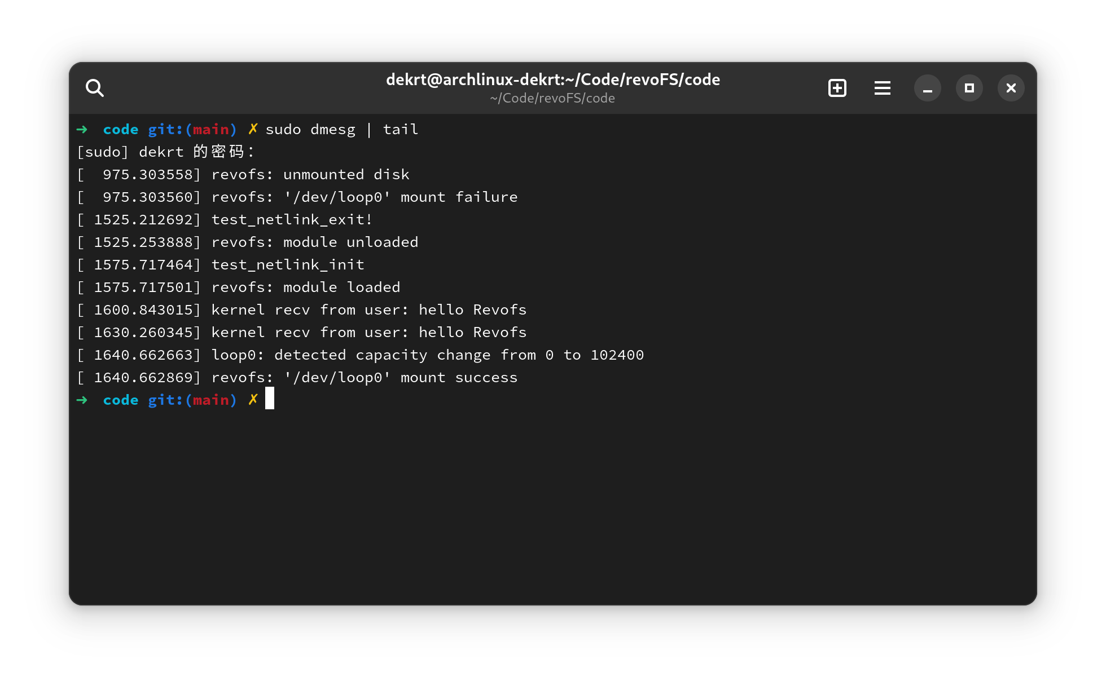
完整的测试截图（功能1：与VFS对接测试）
Notes:
我们对每个功能都进行了详细的测试，以下是完整的测试截图。

Slide 26
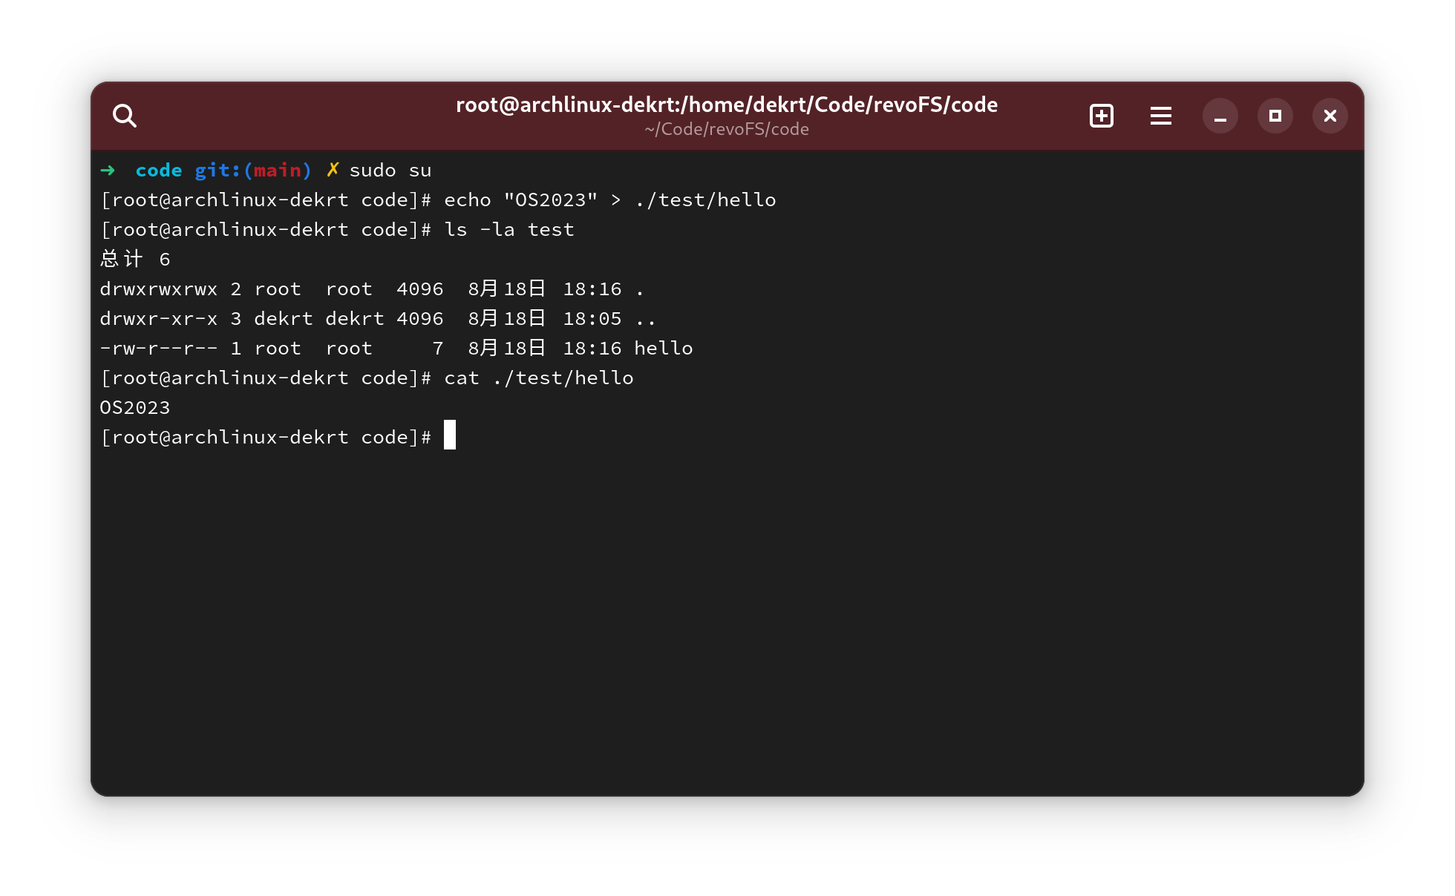
完整的测试截图（功能2：对VFS数据结构读写的测试）
Notes:
我们对每个功能都进行了详细的测试，以下是完整的测试截图。

Slide 27
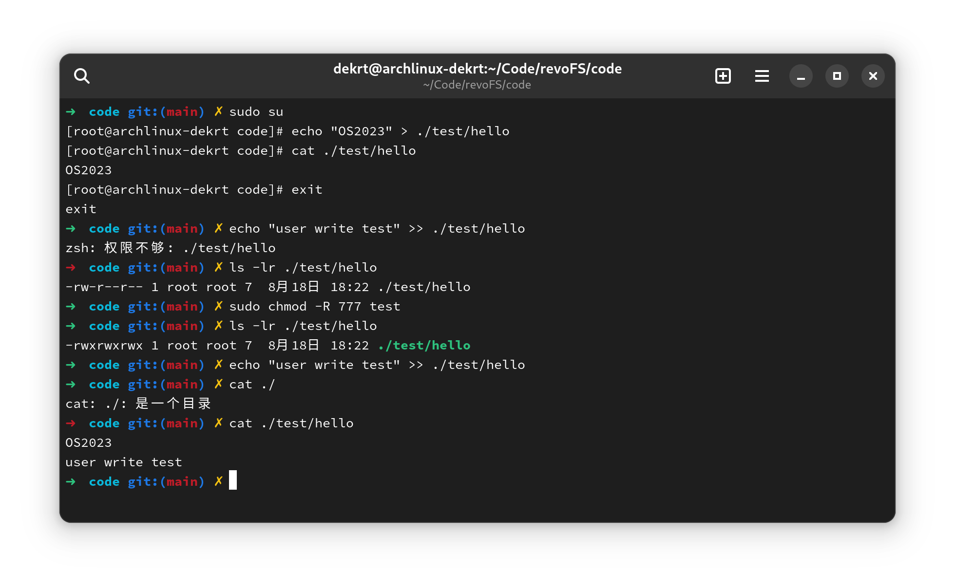
完整的测试截图（功能3：权限属性的测试）
Notes:
我们对每个功能都进行了详细的测试，以下是完整的测试截图。

Slide 28
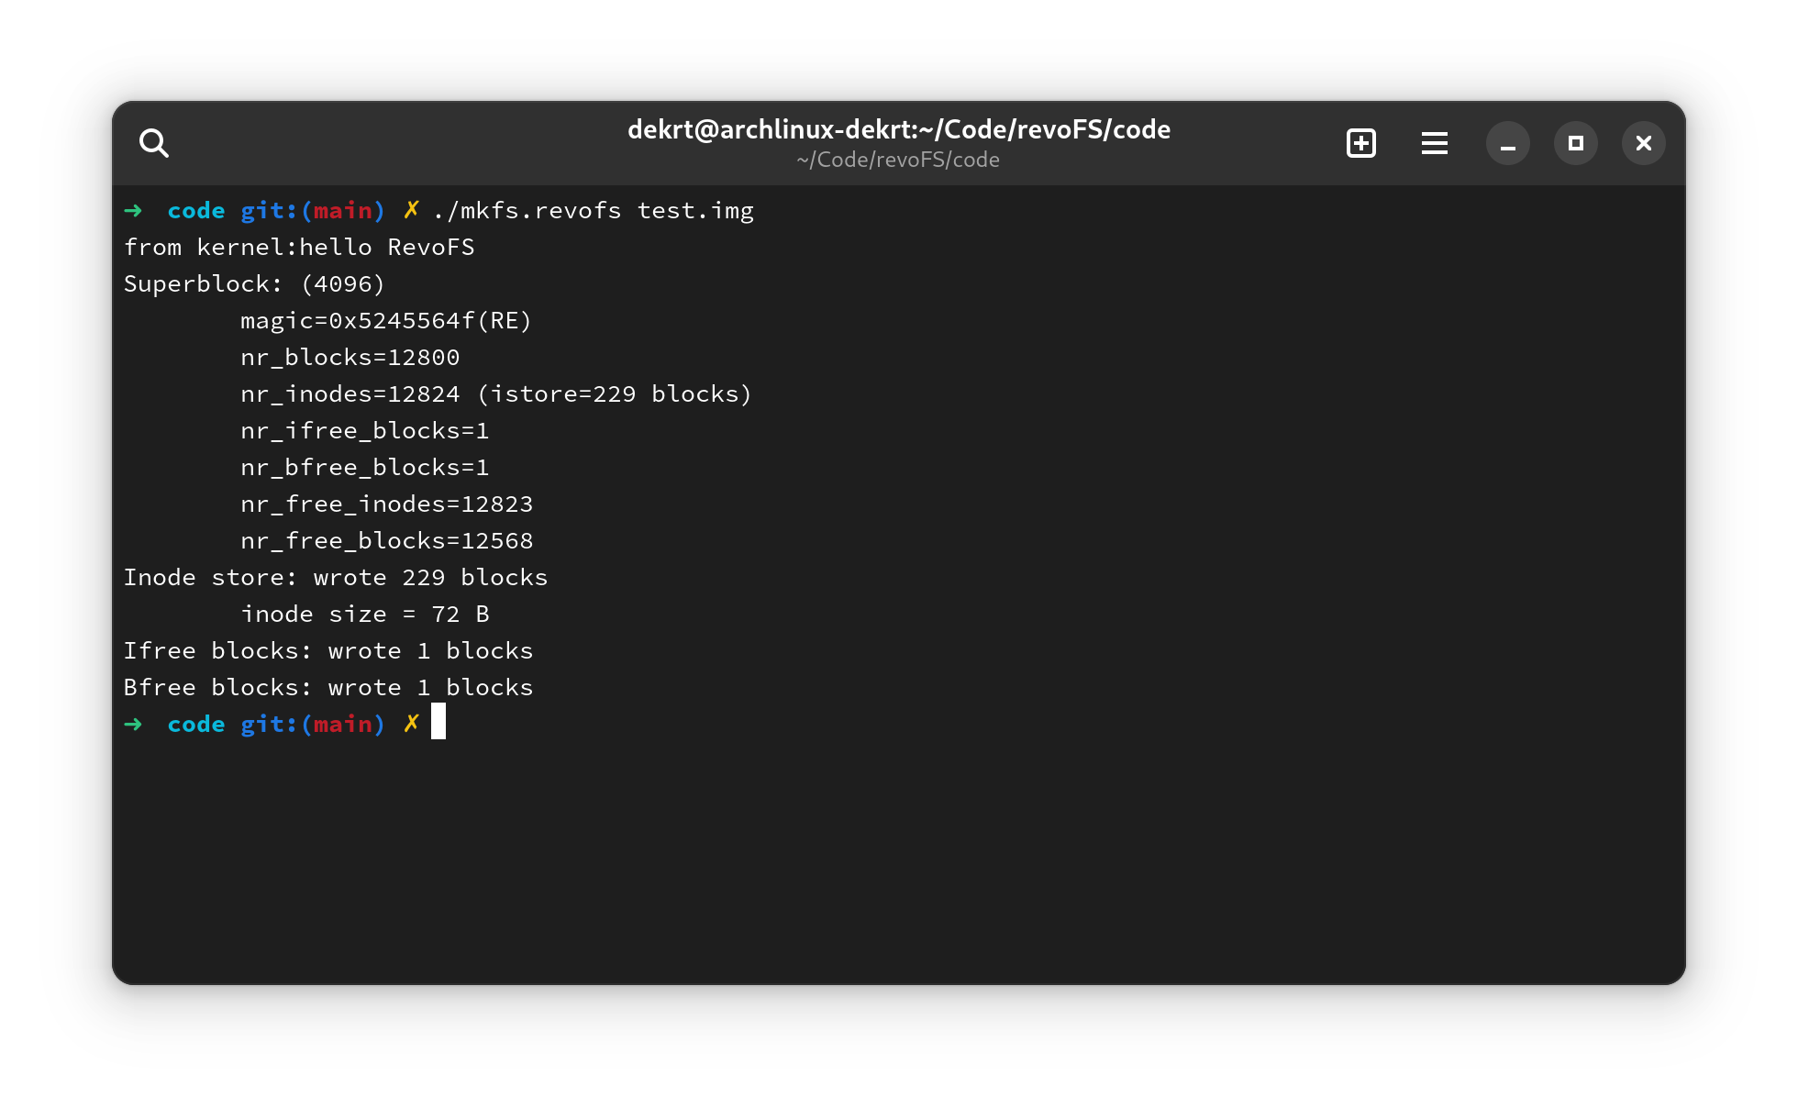
完整的测试截图（功能4：文件系统格式化块设备的测试）
Notes:
我们对每个功能都进行了详细的测试，以下是完整的测试截图。

Slide 29
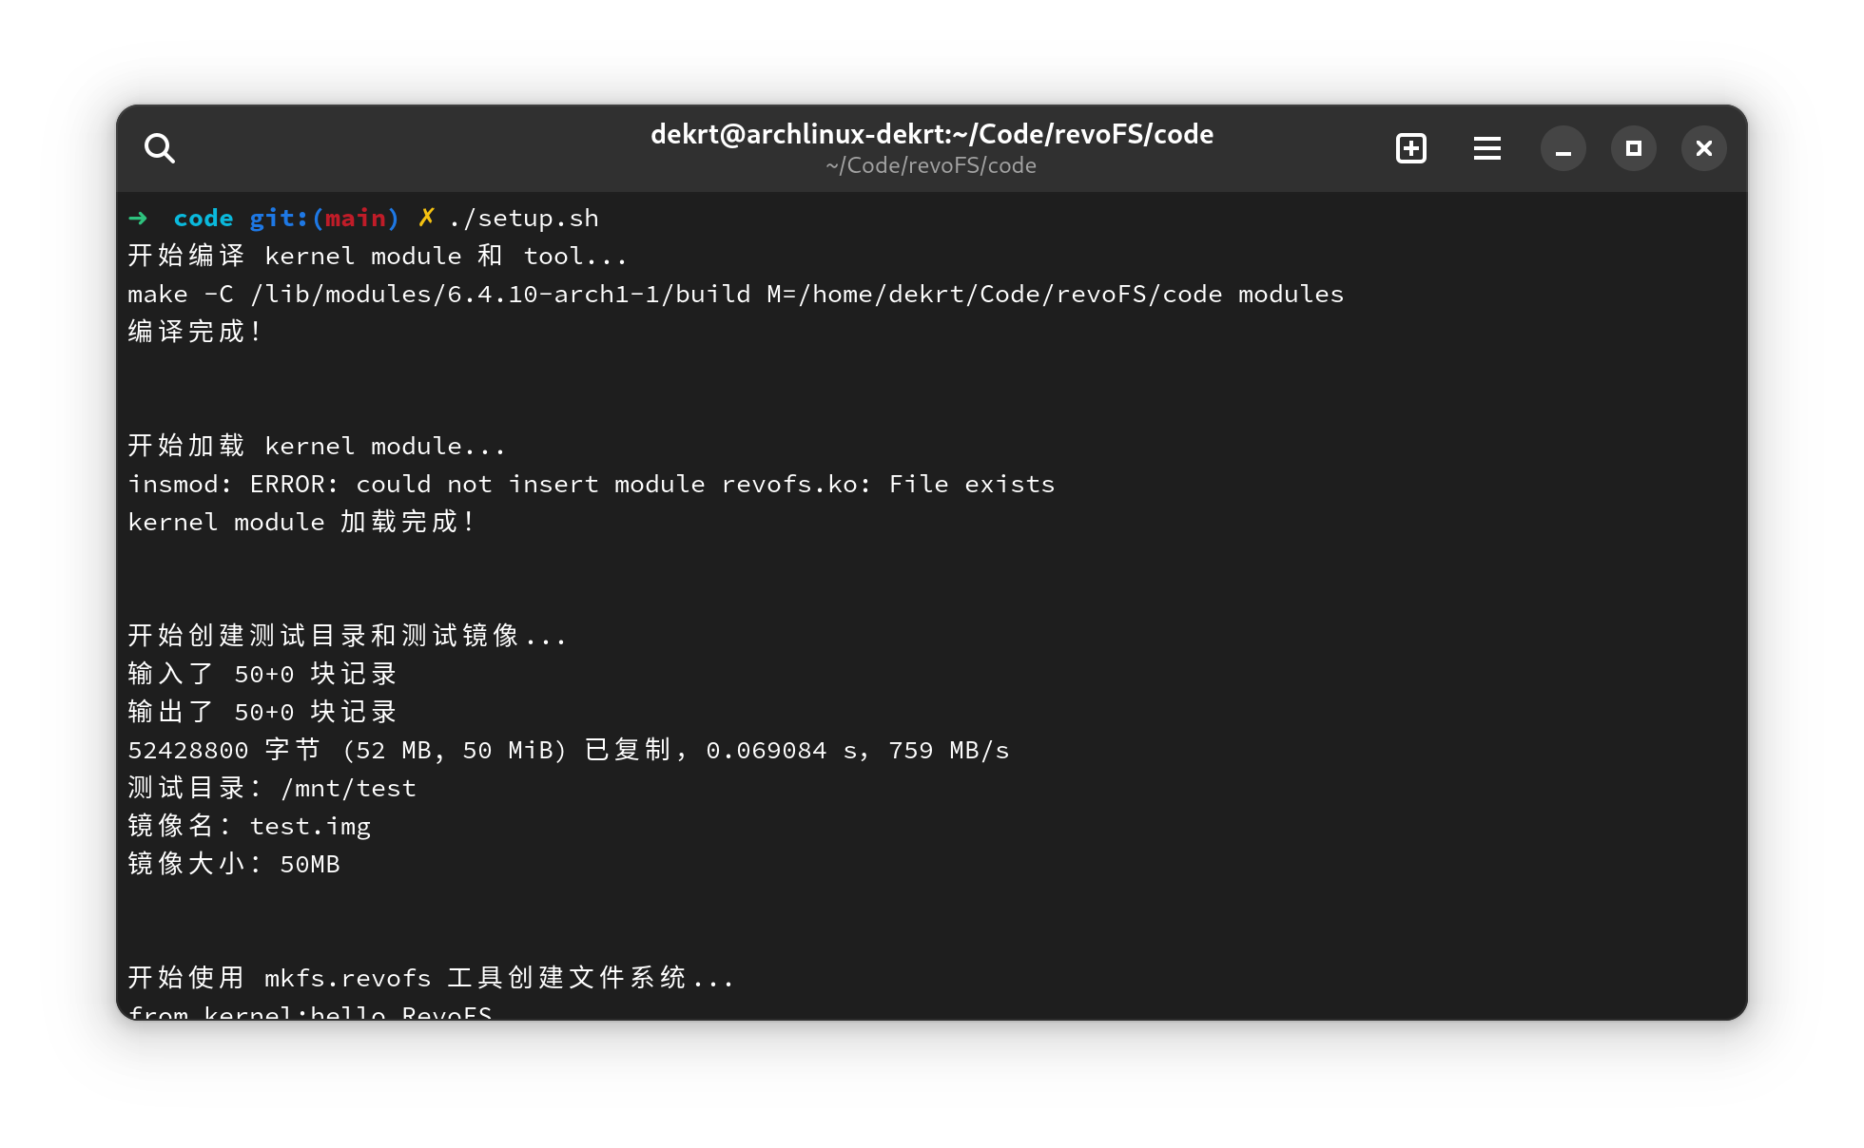
完整的测试截图（功能5：用户态测试脚本的测试）
Notes:
我们对每个功能都进行了详细的测试，以下是完整的测试截图。

Slide 30
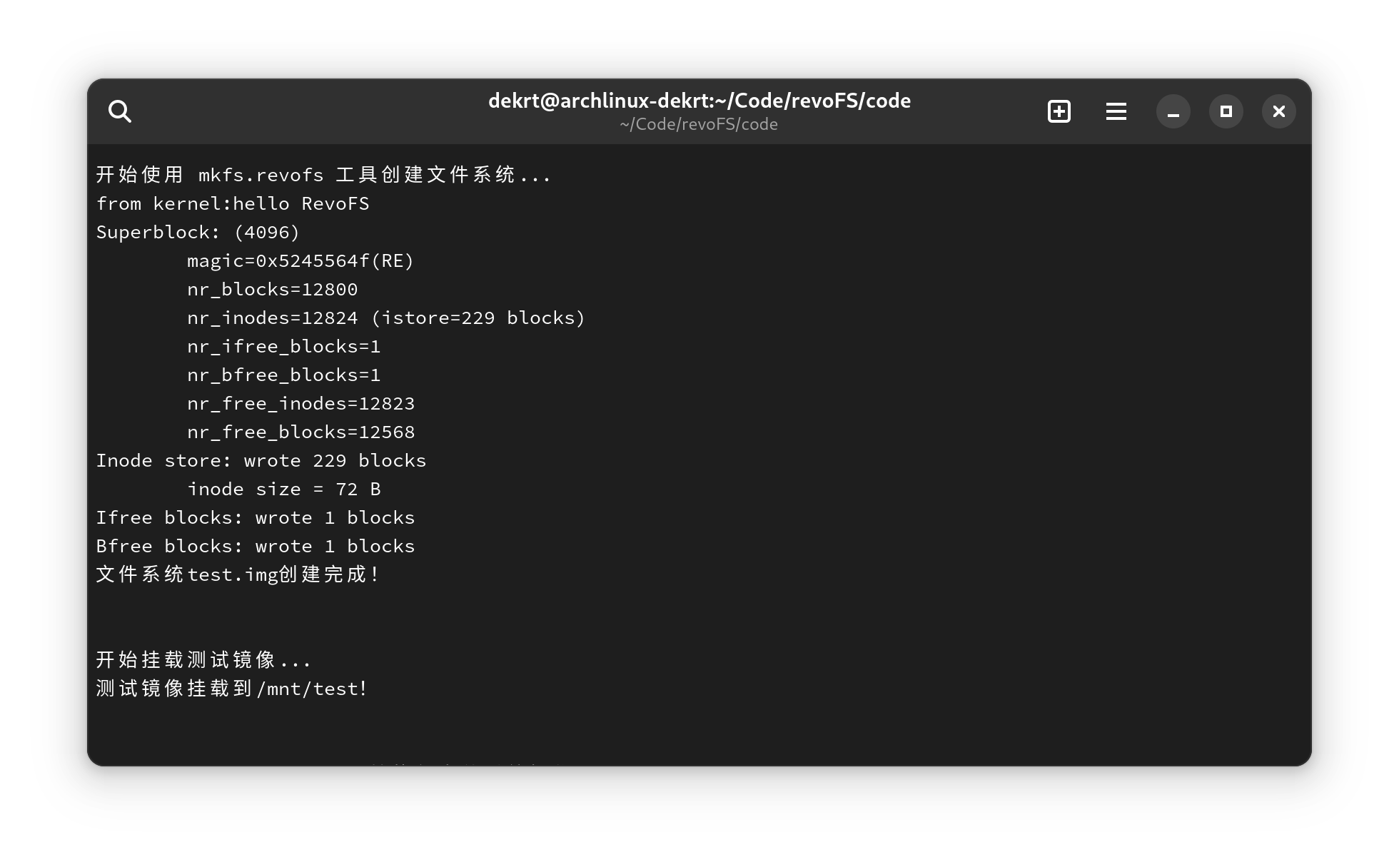
完整的测试截图（功能5：用户态测试脚本的测试）
Notes:
我们对每个功能都进行了详细的测试，以下是完整的测试截图。

Slide 31
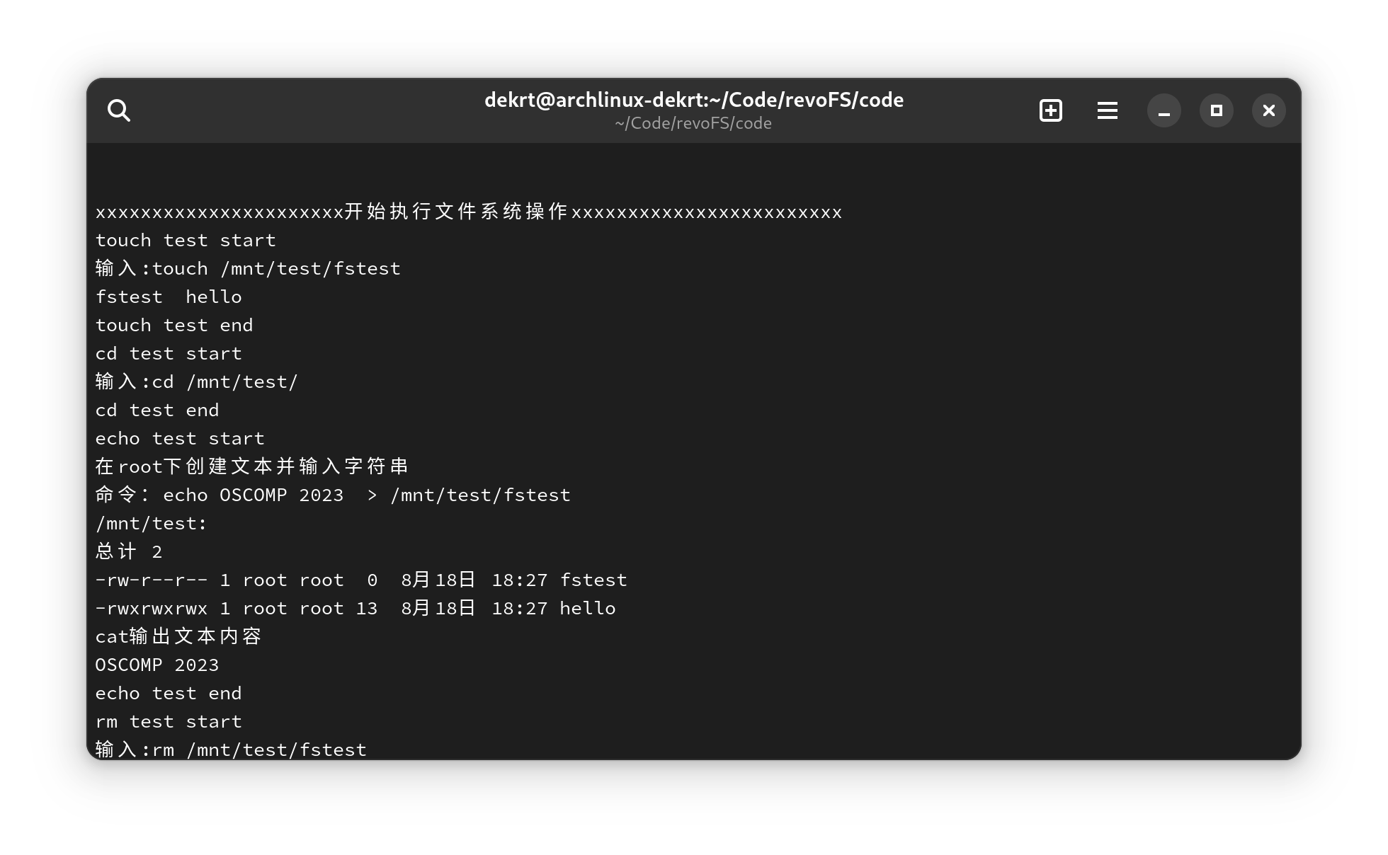
完整的测试截图（功能5：用户态测试脚本的测试）
Notes:
我们对每个功能都进行了详细的测试，以下是完整的测试截图。

Slide 32
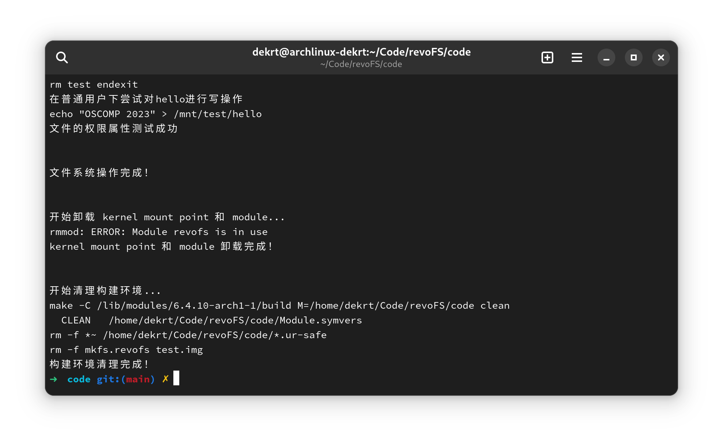
完整的测试截图（功能5：用户态测试脚本的测试）
Notes:
我们对每个功能都进行了详细的测试，以下是完整的测试截图。

Slide 33
四、项目的关键点和难点
Notes:
下面我将介绍项目的关键点和难点。

Slide 34

项目的关键点和难点
(1) 用户态和内核态之间的通信
(2) 文件系统的
权限属性
(3) 文件系统的数据结构和接口设计
Notes:
在项目开展过程中，我们遇到了如下的三个难点，下面我将为大家一一介绍。

Slide 35
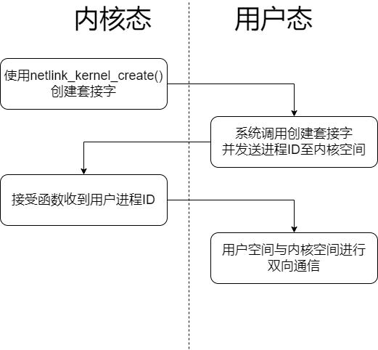
(1) 用户态和内核态之间的通信
通信需求：在设计和实现文件系统时，需要在用户态应用程序和内核态文件系统模块之间进行通信。
通信难点：用户态和内核态有不同的地址空间，不能直接进行数据交换。
解决方法：通过研究Linux内核的系统调用机制，我们设计了一套netlink接口用来传递信息。
接口设计：我们设计了一套接口，通过这套接口，用户态应用程序可以发送请求到内核态文件系统模块，内核态文件系统模块可以返回结果到用户态应用程序。
Notes:
对于用户态和内核态之间的通信，我们设计了一套接口，使得用户态应用程序可以发送请求到内核态文件系统模块，内核态文件系统模块可以返回结果到用户态应用程序，通过这个接口，我们成功实现了文件系统可视化的功能。

Slide 36
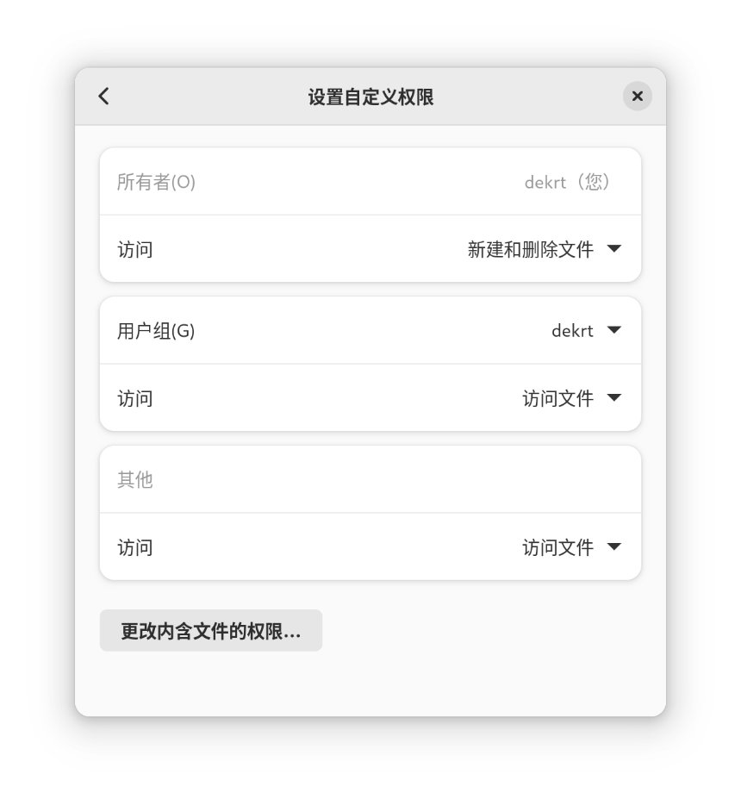
(2) 文件系统的权限属性
挑战：在实现文件系统的过程中，需要处理文件和目录的权限属性，这涉及到用户和组的管理，以及读、写、执行的权限控制。
模块实现：我们实现了一个权限管理模块，这个模块规定了在我们的系统中只有root用户可以创建，写入文件，其他用户只能读取文件，不能对文件进行执行、写入。同时，root用户也可以通过chmod指令来修改权限属性。
Notes:
对于文件系统的权限属性问题，我们实现了一个权限管理模块，这个模块规定了在我们的系统中只有root用户可以创建，写入文件，其他用户只能读取文件，不能对文件进行执行、写入。同时，root用户也可以通过chmod指令来修改权限属性。

Slide 37
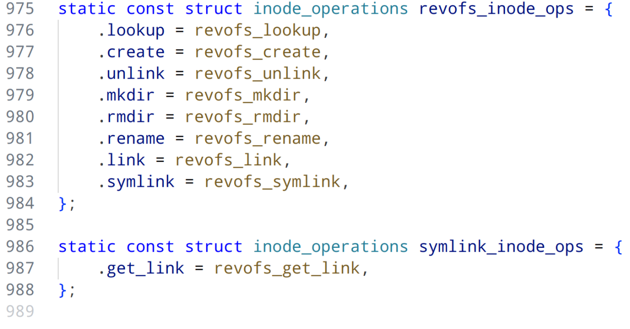
(3) 文件系统的数据结构和接口设计
设计成果：设计了一套高效且易用的数据结构和接口，使得文件系统可以正确且高效地进行文件和目录的读写操作，包括lookup，create，unlink，mkdir，rmdir，rname，link，symlink等常用接口。
Notes:
对于文件系统的数据结构和接口设计问题。我们设计了一套高效且易用的数据结构和接口，使得文件系统可以正确且高效地进行文件和目录的读写操作。包括lookup，create，unlink，mkdir，rmdir，rname，link，symlink等常用接口。

Slide 38
五、重要的设计和实现细节
Notes:
下面我将介绍重要的设计和实现细节。

Slide 39
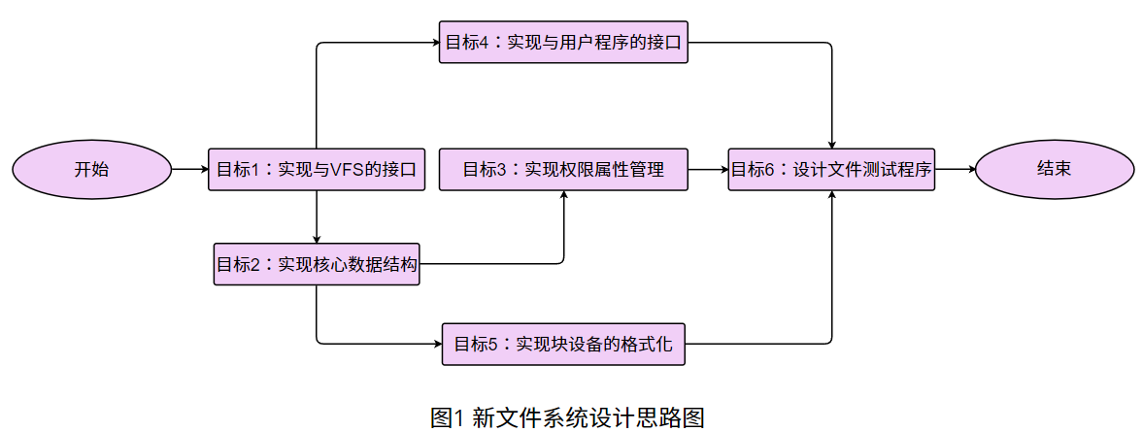
设计中部分重要技术细节
Notes:
下面是我们新文件系统的设计思路。项目的首要目标是实现与VFS的接口，随后我们实现了核心数据结构与权限管理属性，接下来我们实现了块设备的格式化以及与用户程序的接口，最后，我们设计了文件测试程序，并且测试通过。

Slide 40
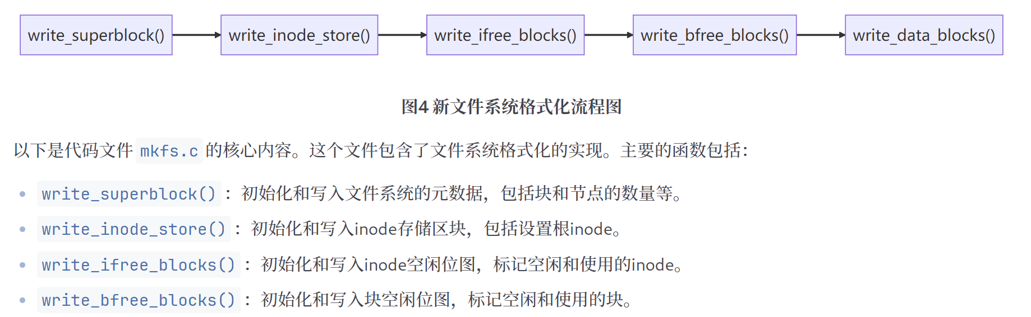
设计中部分重要技术细节
Notes:
下面是新文件系统格式化的流程图。

Slide 41
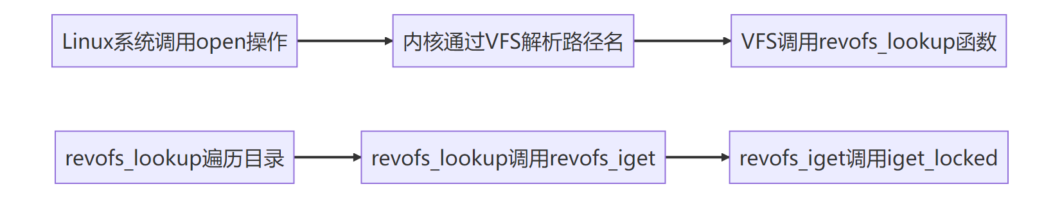
设计中部分重要技术细节
Linux系统调用open函数的流程图
Notes:
下面是Linux系统调用open函数的流程图

Slide 42
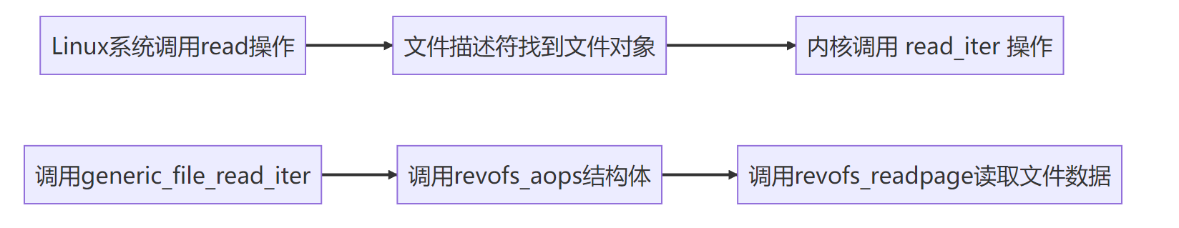
设计中部分重要技术细节
Linux系统调用read函数的流程图
Notes:
下面是Linux系统调用read函数的流程图

Slide 43
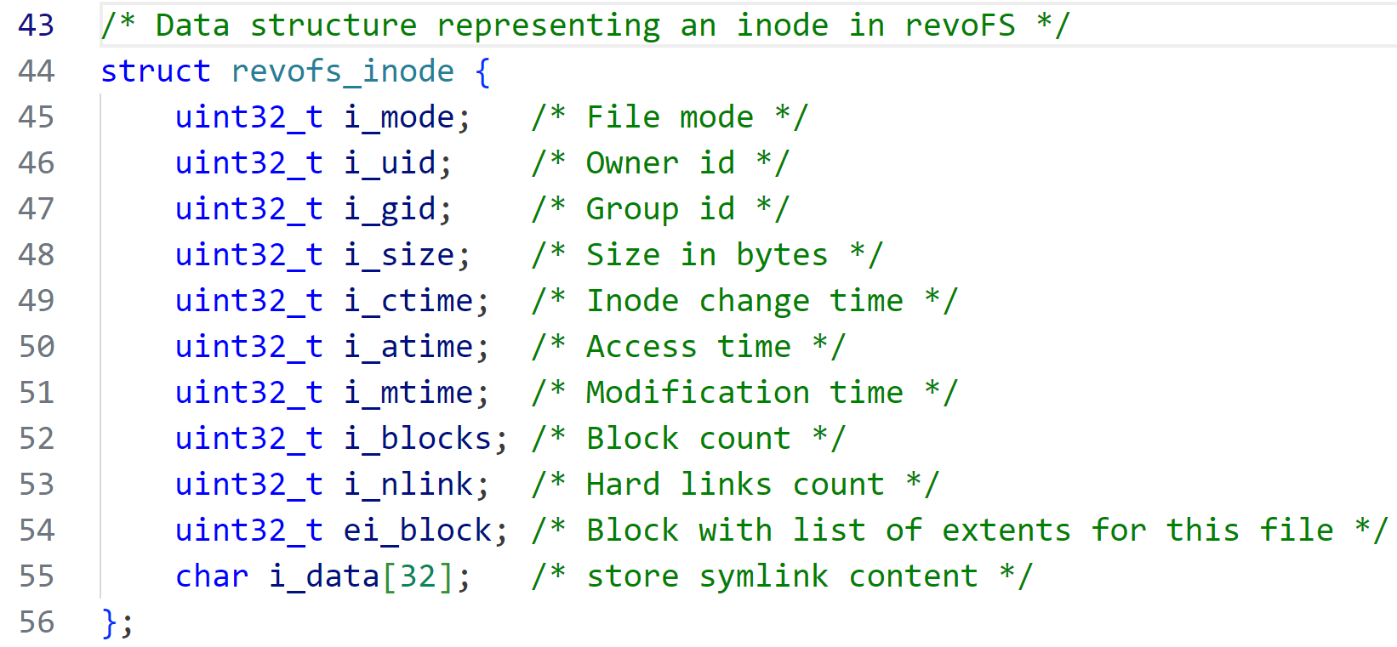
设计中部分重要技术细节
inode结构体
Notes:
为了完成项目，我与我的同伴经常在深夜加班，但是我们乐在其中，享受编码的快乐。

Slide 44
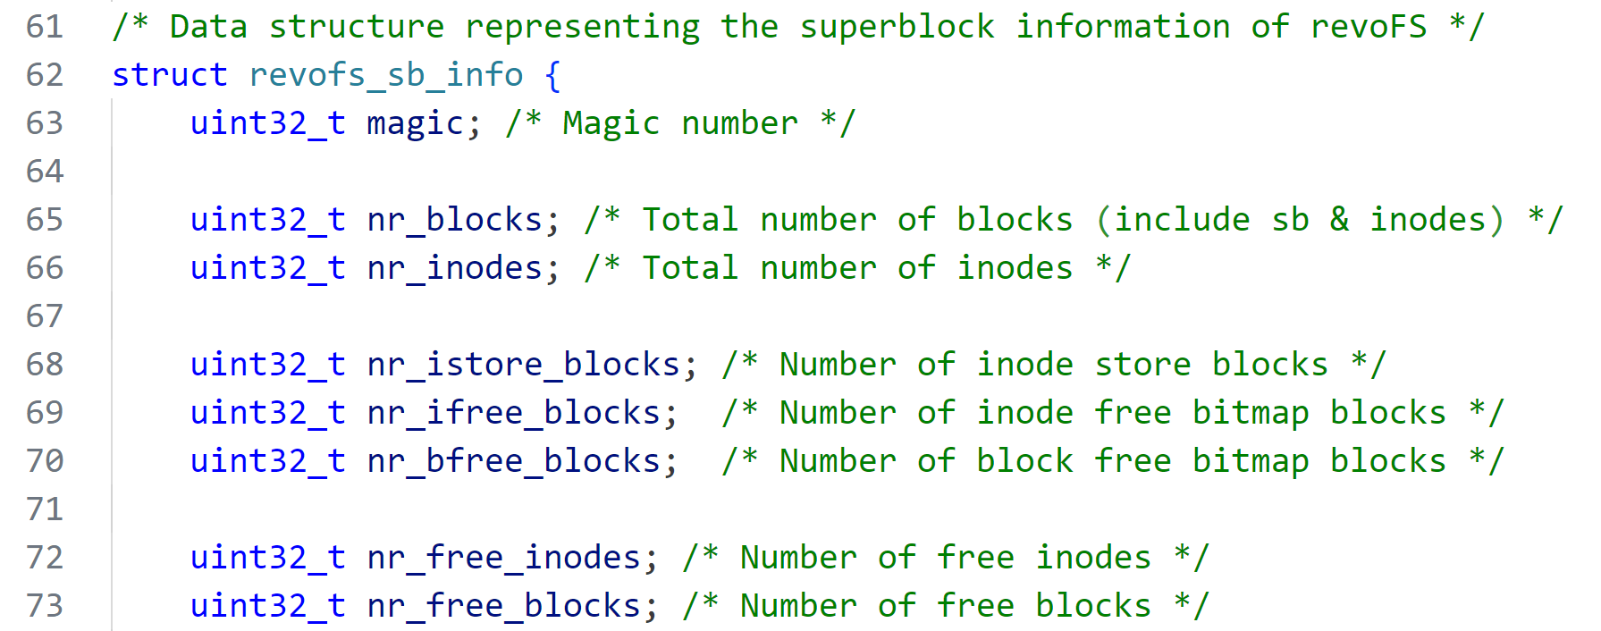
设计中部分重要技术细节
superblock结构体
Notes:
为了完成项目，我与我的同伴经常在深夜加班，但是我们乐在其中，享受编码的快乐。

Slide 45
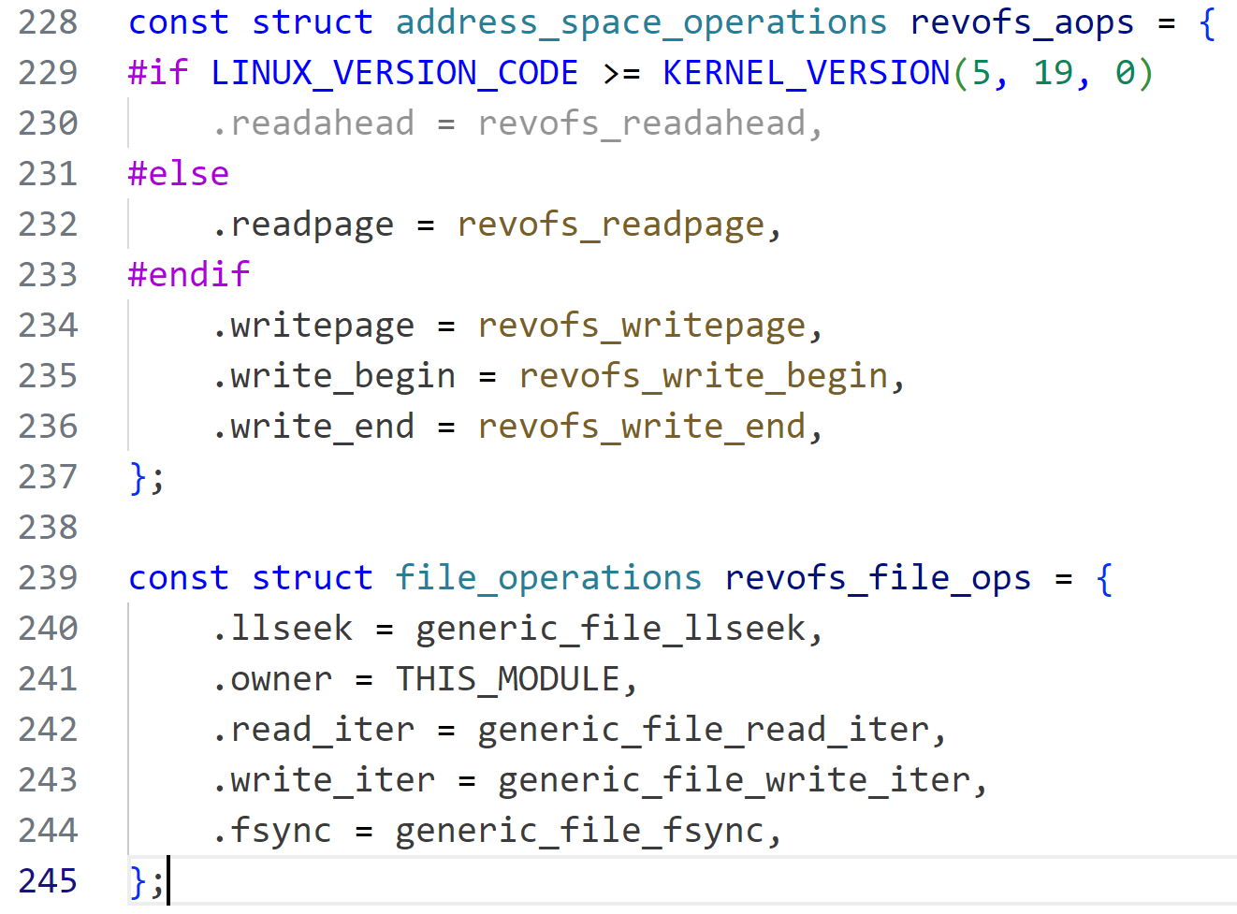
设计中部分重要技术细节
address_space_operations结构体
Notes:
为了完成项目，我与我的同伴经常在深夜加班，但是我们乐在其中，享受编码的快乐。

Slide 46
设计中部分重要技术细节
file_operations结构体
Notes:
为了完成项目，我与我的同伴经常在深夜加班，但是我们乐在其中，享受编码的快乐。

Slide 47
六、团队分工与协同工作
Notes:
下面我将介绍我们团队的分工与协同工作。

Slide 48
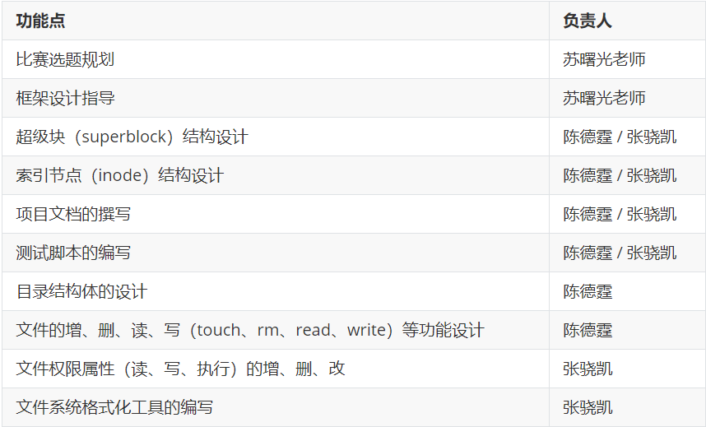

分工和协作
Notes:
在苏曙光老师的带领下，我们的团队成员分工明确，协作紧密，共同参与了文件系统的设计和实现，每个人都在自己的领域内发挥了重要作用。

Slide 49
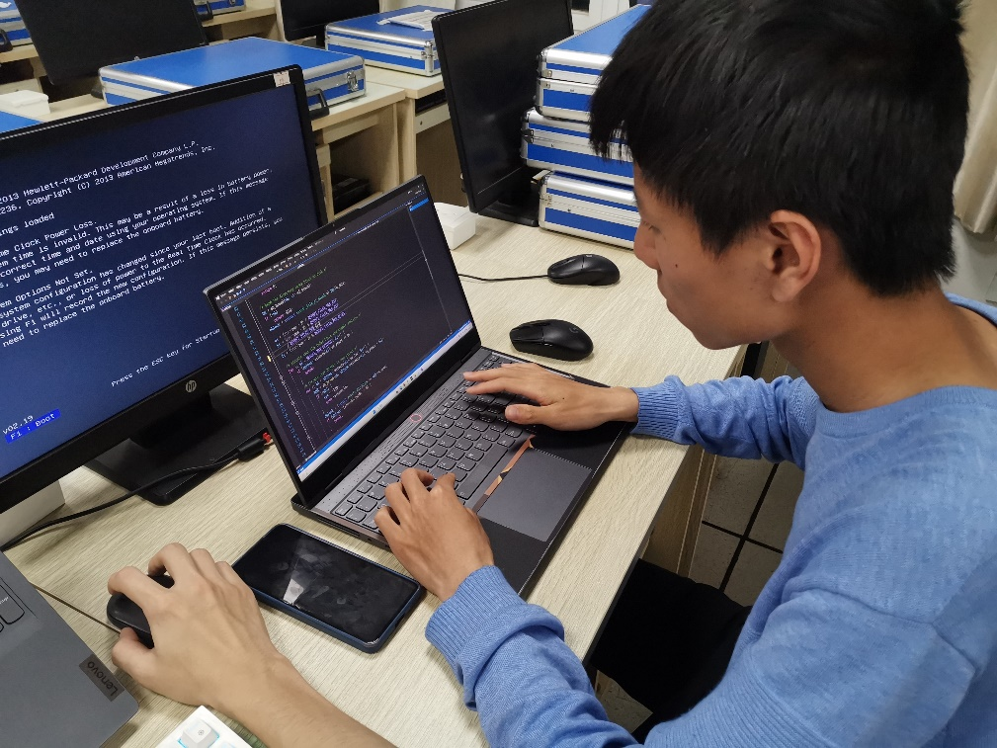
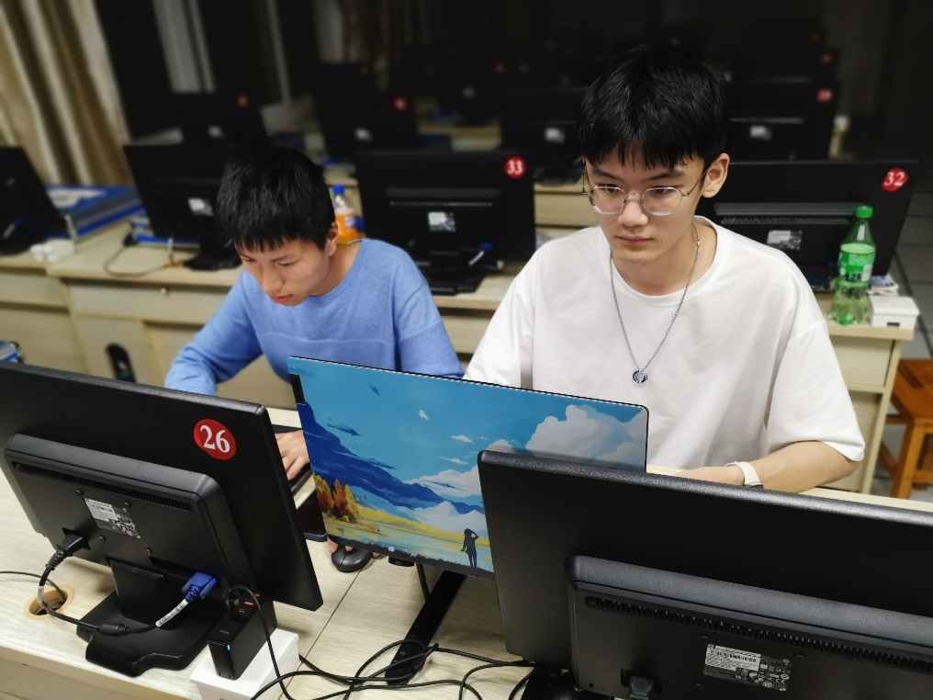
分工和协作
Notes:
星光不问赶路人，为了完成项目，我与我的同伴经常在深夜加班，但是我们乐在其中，享受编码的快乐。

Slide 50
七、比赛取得的收获和体会
Notes:
参加这次比赛，我们收获颇丰。

Slide 51

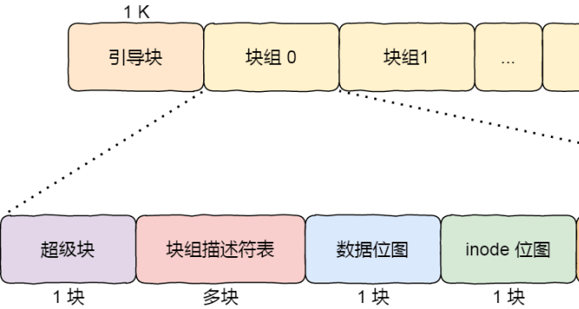



比赛收获
(1)深入理解Linux文件系统
(2)熟悉多种文件系统
(3)熟练运用数据结构/算法
(4)团队协作能力更强
(5)熟练使用开源工具
(6)学会了学习和钻研
Notes:
我们更深入地理解了Linux文件系统，……，最重要的是，我们学会了学习和钻研。总的来说，通过参加这次比赛，我们不仅提高了技术能力，也增强了团队协作能力。我们期待在未来的比赛中继续学习和进步。

Slide 52
THE END
THANKS
Notes:
首先我想感谢国产开源软件、开源技术以及国产操作系统。操作系统的国产化不仅是国家的需求，更是时代的潮流，势在必得。
作为新一代的青年，我们肩负着历史的重任和期望，前路虽然充满挑战，但我们必将勇往直前，不断创新，为我国的信息技术产业做出更大的贡献。 感谢各位老师的倾听，如有不足，敬请批评指正。

